Slide 1
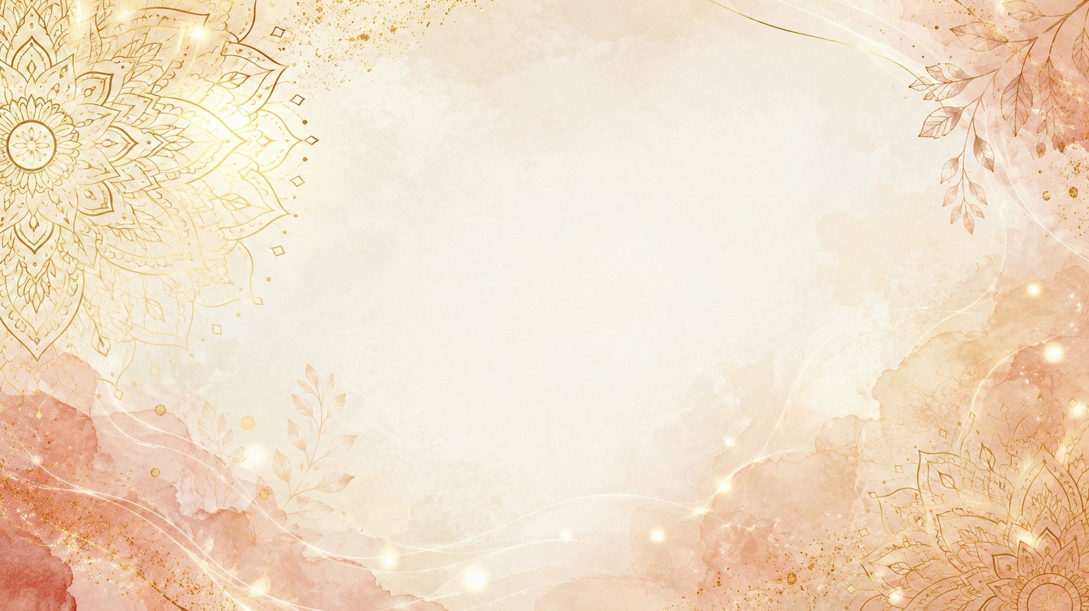
繽紛五感體驗
曼陀羅書籤畫・課程大綱
點鏡藝術工作室
一點一滴，照見自己。
主講：張婉愉老師

Slide 2
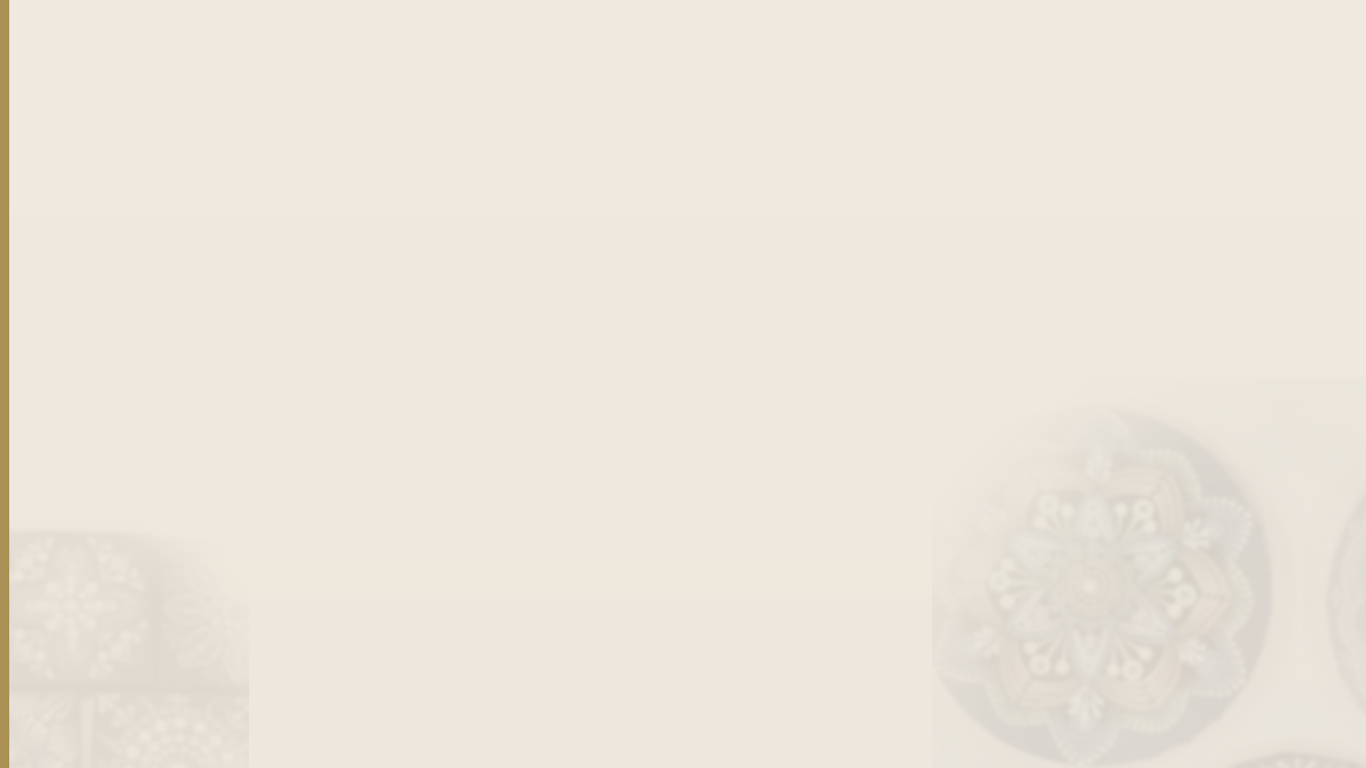
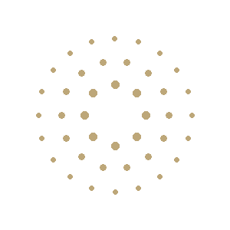
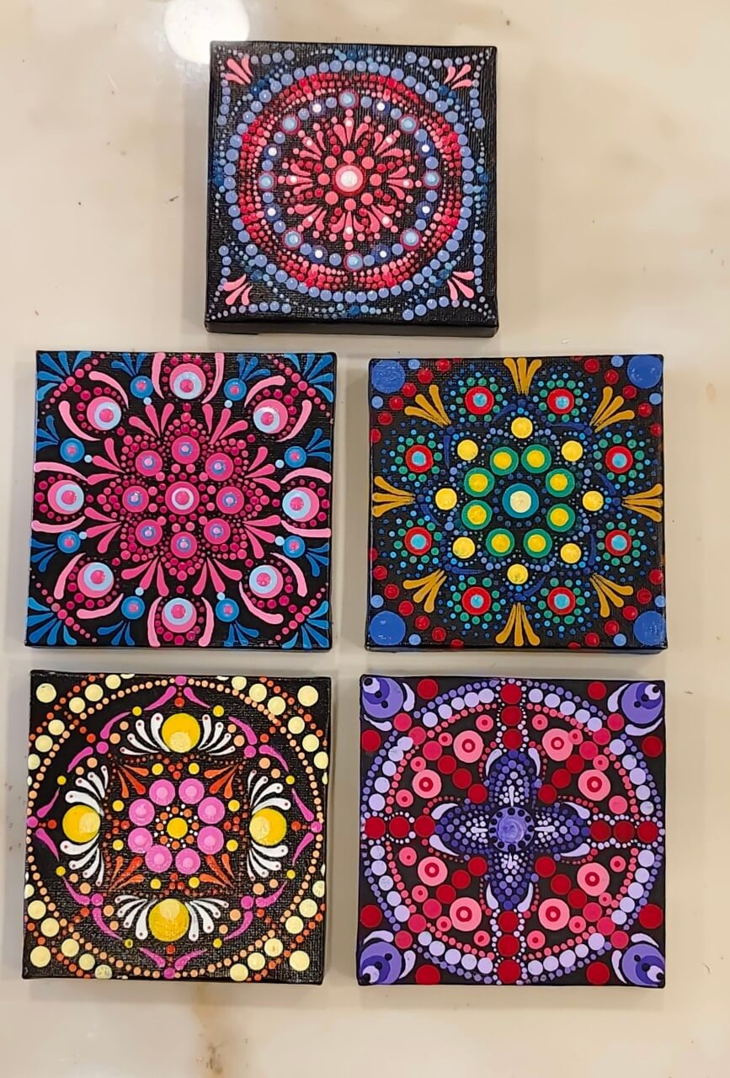
課程架構：三大單元
五感覺醒與心靈沉澱（40分鐘）
對應課程目標 - 身心面：
• 透過五感激活，進入專注放鬆狀態
• 培養正念覺察與當下感知能力
• 在創作中體驗喜悅與自我表達
內容：
• 開場暖身：香氛、頌缽、靜心呼吸
• 認識曼陀羅：起源、象徵意義、色彩心理學
點鏡藝術工作室 ‧ 一點一滴，照見自己。
2

Slide 3
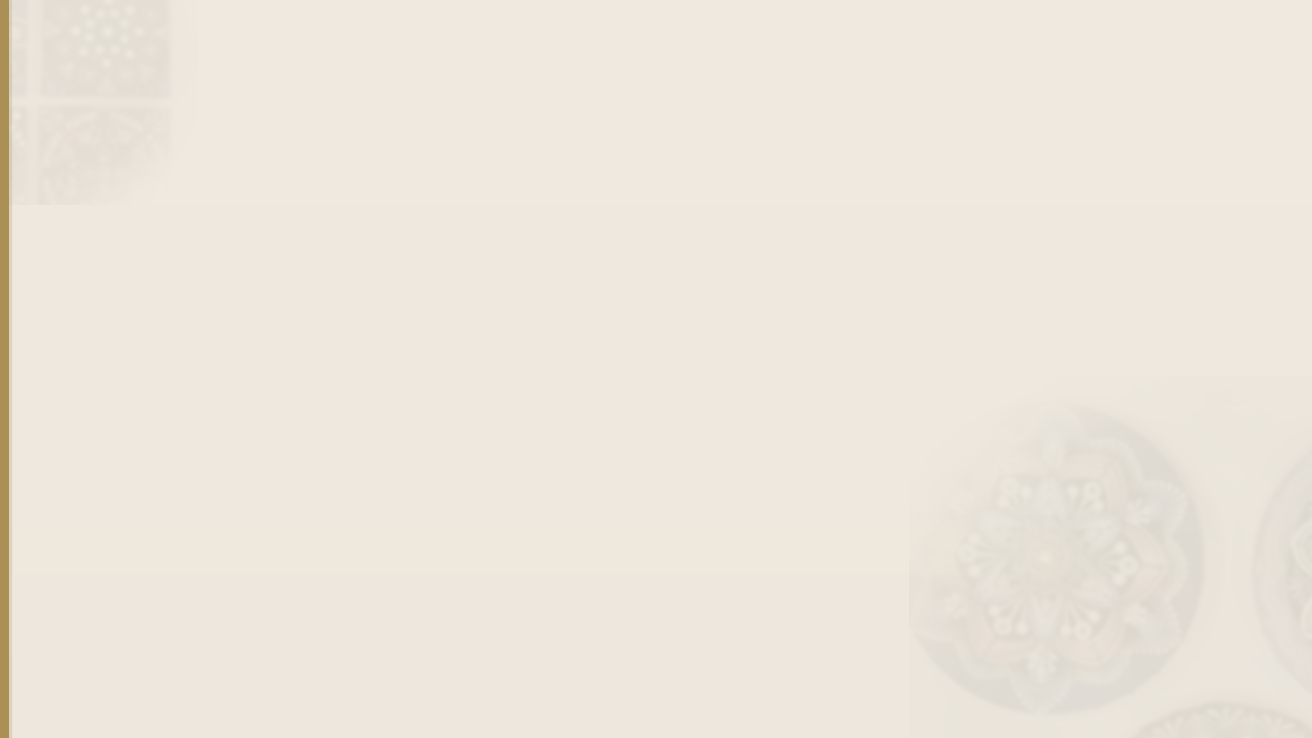
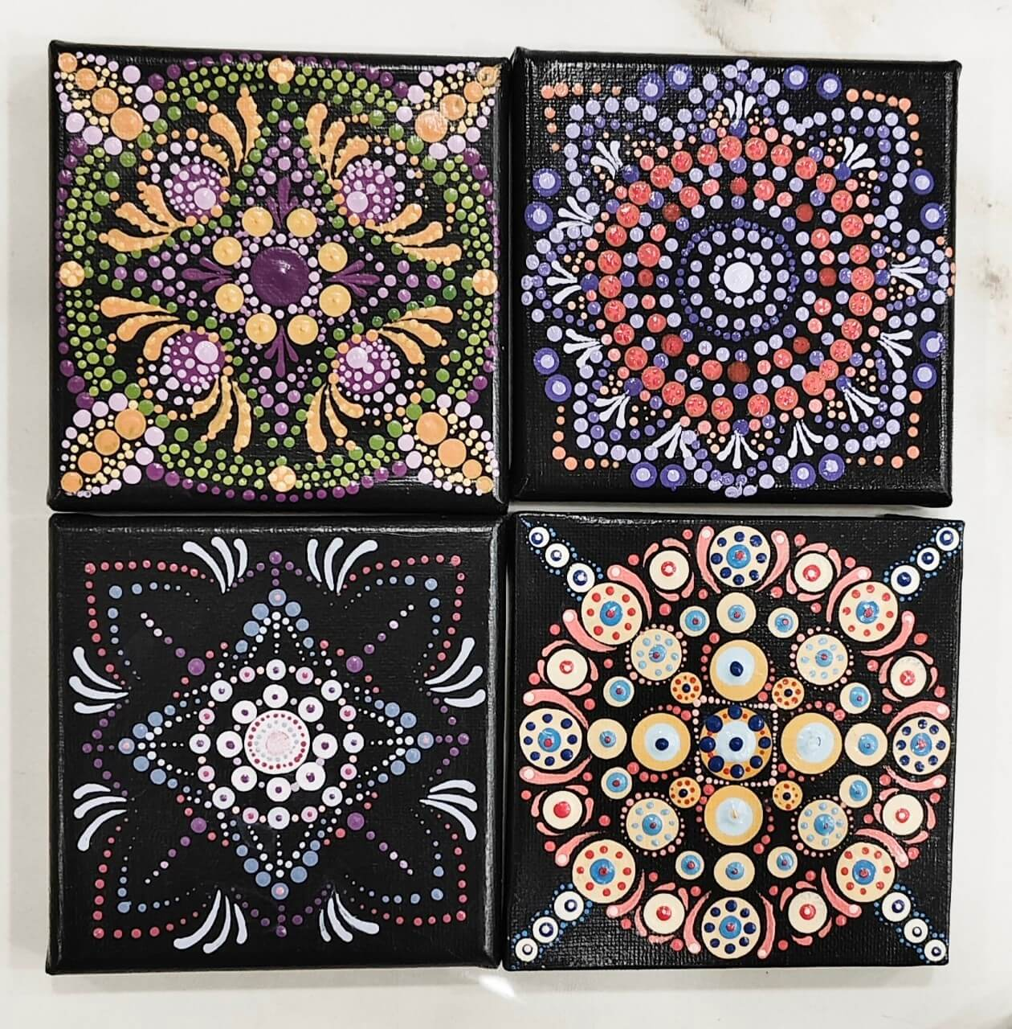
1、曼陀羅（Mandala）的起源
曼陀羅起源與演進的三大核心階段：
1. 宗教與哲學起源（古代印度）字源含意： 曼陀羅源自古印度的梵文「Mandala」。
由「Manda」（意指本質、精髓、圓心）與「La」（意指成就、裝飾、圓圈）組合而成，字面意思為「完整的圓」或「神聖的中心」。
佛教與婆羅門教： 最早出現在古印度的《梨俱吠陀》中。
在藏傳佛教與密宗中，曼陀羅被繪製成極其繁複的幾何圖案，代表宇宙的縮影與神佛的聖殿，僧侶透過觀想或用沙畫繪製曼陀羅來進行修行與冥想。
2. 當代心理學的引入（西方世界）榮格的發現： 20世紀初，瑞士心理學家卡爾·榮格（Carl Jung）將曼陀羅帶入西方心理學領域。
心靈的鏡子： 榮格在自身面臨心理危機時，發現自己每天早上自發性地在筆記本上畫出圓形圖案，隨後內心便感到平靜。
他將此視為人類「集體潛意識」的展現，並認為曼陀羅是「個體化進程」（Self-actualization）中，內心追求平衡與自我整合的自然本能。
3. 自然與文化的普世現象自然界的幾何學： 除了宗教與心理學，曼陀羅的「中心對稱圓形」結構廣泛存在於自然界中，例如年輪、雪花、花朵、太陽系、甚至人體的細胞
。跨文化共鳴： 這種圓形符號在世界各地的古文明中都有出現（如美洲原住民的醫藥輪、歐洲教堂的玫瑰花窗），證實了人類對「圓形與中心」具有普世的心理共鳴。
點鏡藝術工作室 ‧ 一點一滴，照見自己。
3

Slide 4
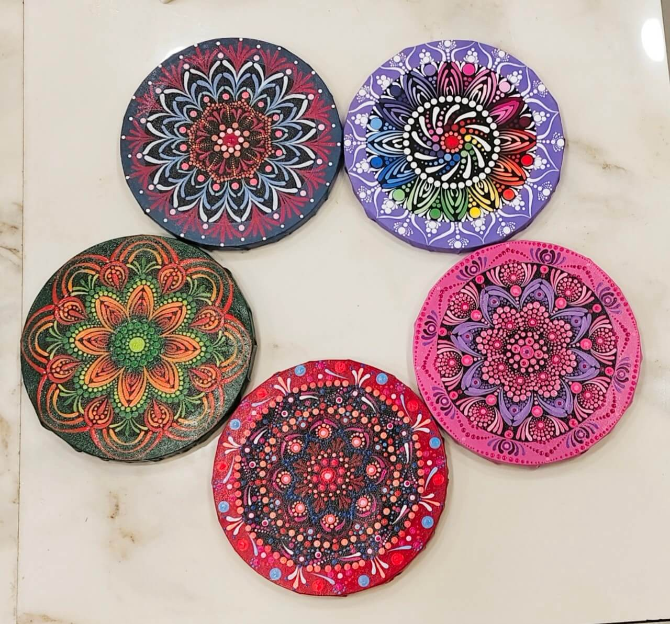
認識曼陀羅
一、藝術輔療的定義、目標與專業角色
二、探討其在日常生活與各種場域的應用範圍
特別著重於如何透過藝術媒介促進每個人的情緒表達、認知刺激與社交互動。
三、曼陀羅從最初的「宗教宇宙觀」，演變為今日在身心調適、心理諮商中廣泛應用的「心靈自癒工具」。
點鏡藝術工作室 ‧ 一點一滴，照見自己。
4

Slide 5
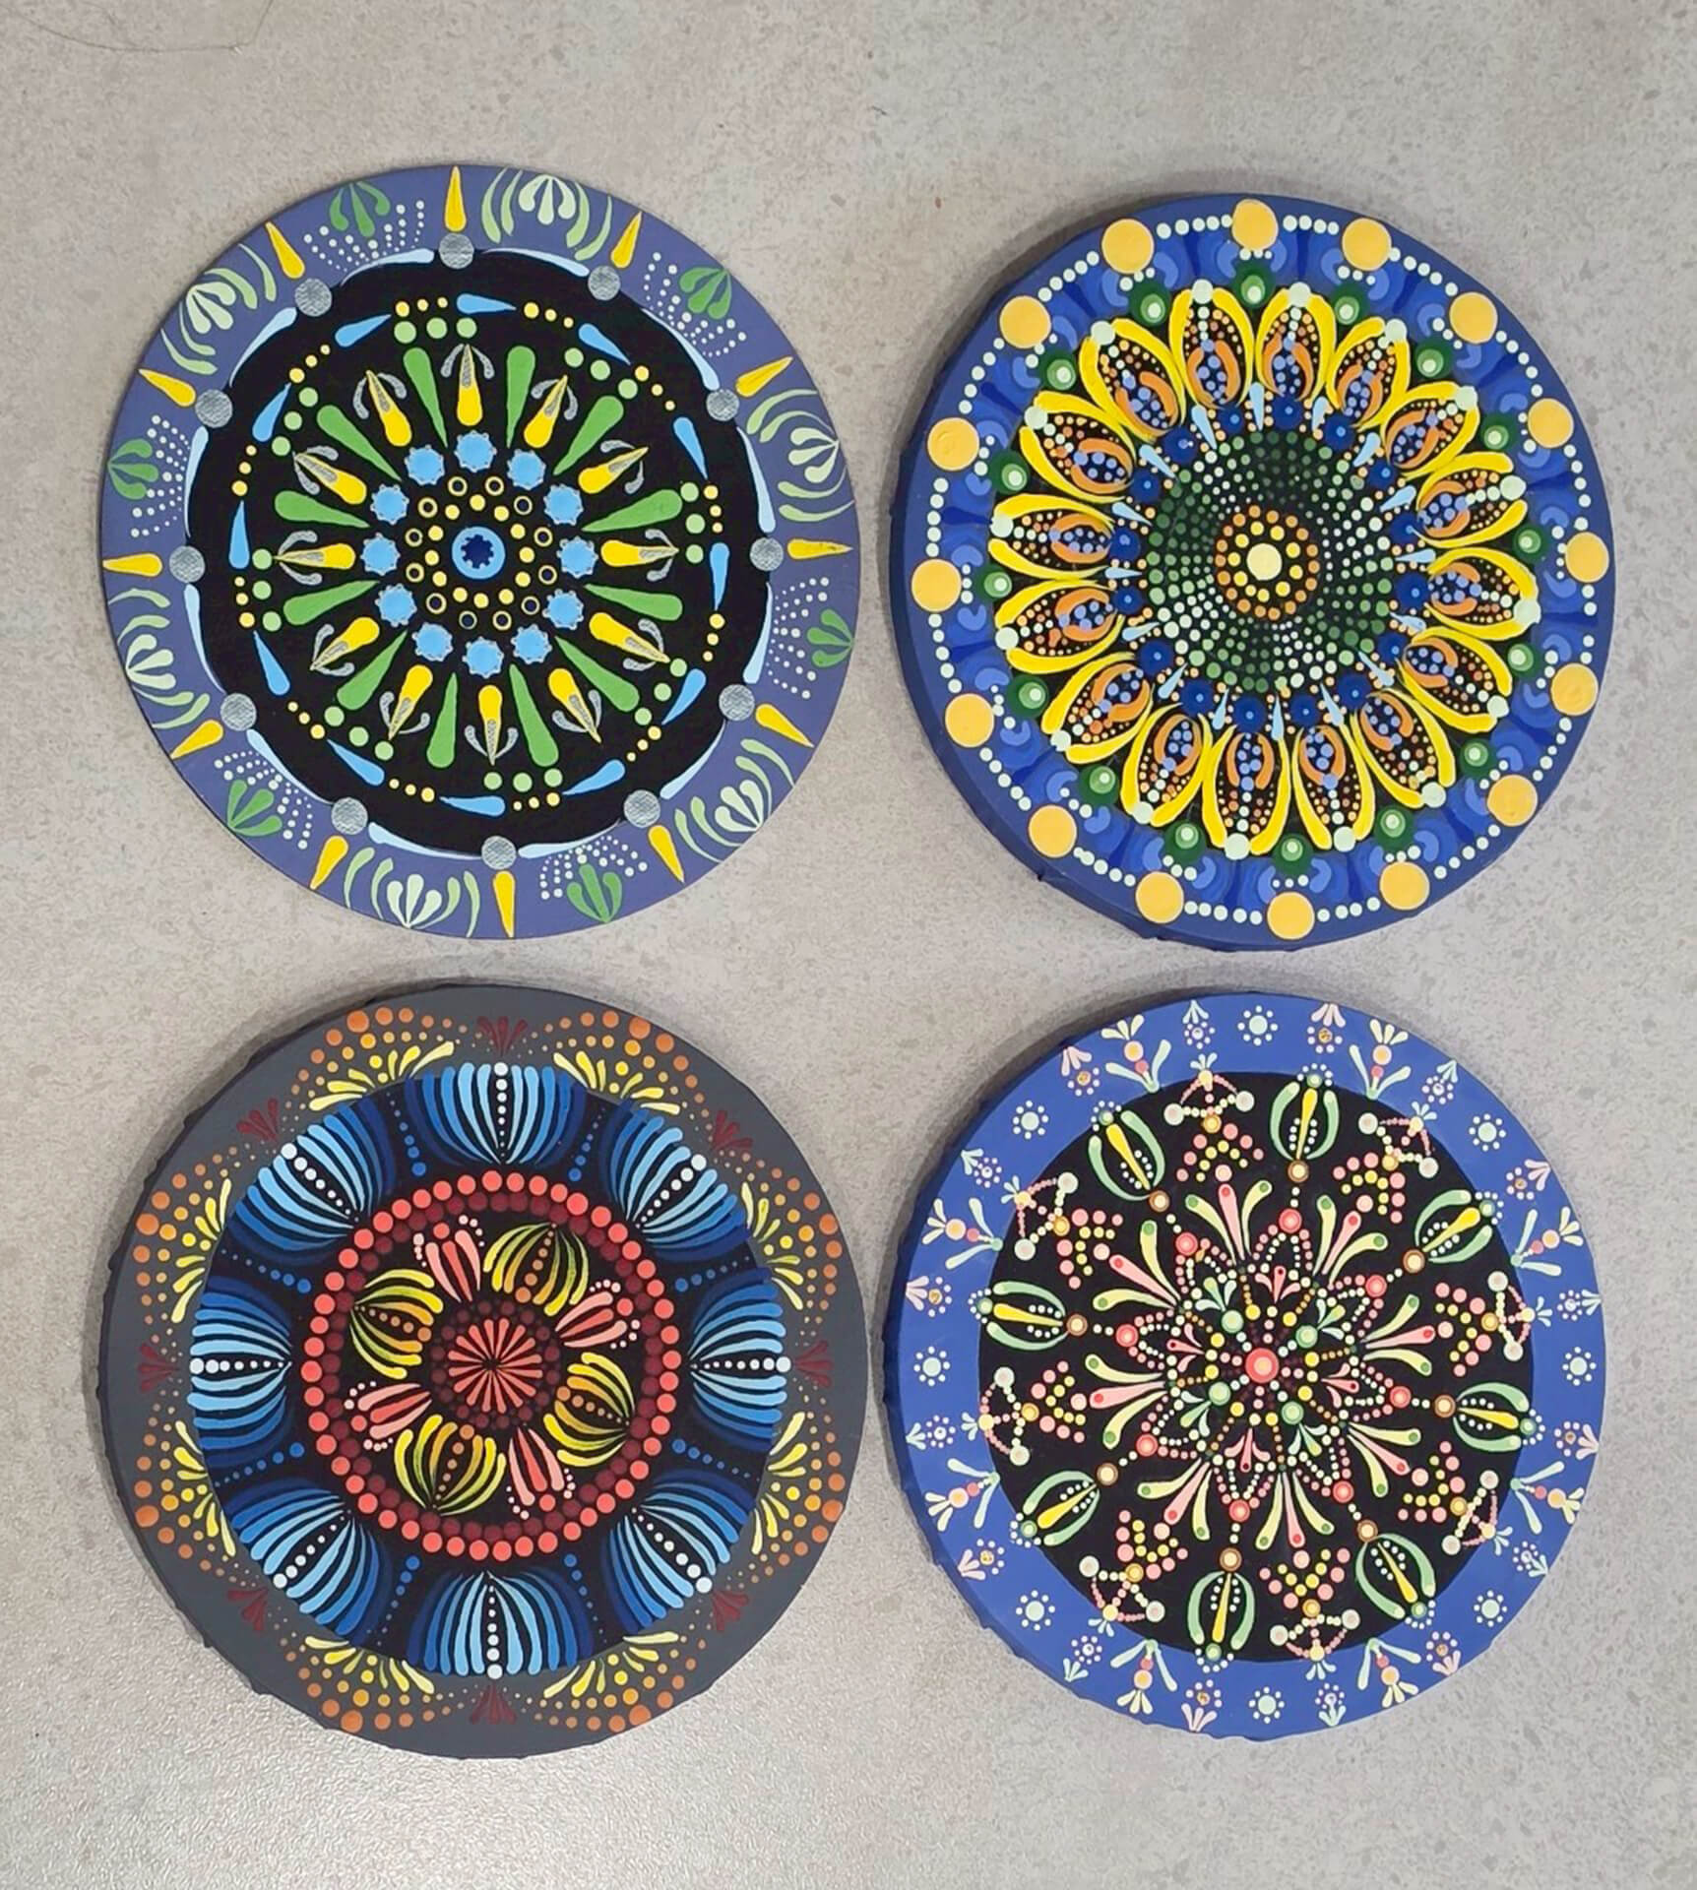
【心理學】 1：。 透過在圓形（曼陀羅）內自由繪畫、著色或拼貼，個案能夠進入深層潛意識、梳理混亂情緒、整合自我內心，最終達到減壓與自我探索的目的。 2：曼陀羅（Mandala）源自梵文，意指「圓圈」或「中心」。 在藝術輔療中，具備以下幾個核心概念與特徵： 心理學背景： 由瑞士心理學家卡爾·榮格（Carl Jung）引入西方心理學。 他觀察到人類情緒混亂時，會自然畫出圓形圖案來尋求內心秩序，並將其視為「心靈能量」與自我整合的象徵。 3：圓形的保護感： 圓形沒有起點與終點，提供創作者一個被保護的安全空間，讓人能在其中安心面對潛意識的恐懼與真實感受。 4：自我覺察與對話： 創作者藉由顏色、線條與圖案的選擇，將抽象的情緒（如焦慮、憤怒、喜悅）具象化，客觀地「看見」自己的內心狀態，進而化解內在衝突。 應用廣泛： 常用於減壓放鬆、創傷療癒、靈性成長及注意力提升，適合各年齡層的自我照顧。
2、曼陀羅藝術輔療的定義
曼陀羅藝術輔療是藝術輔療的一種分支，結合了【心理學】與【繪畫創作】
點鏡藝術工作室 ‧ 一點一滴，照見自己。
5

Slide 6
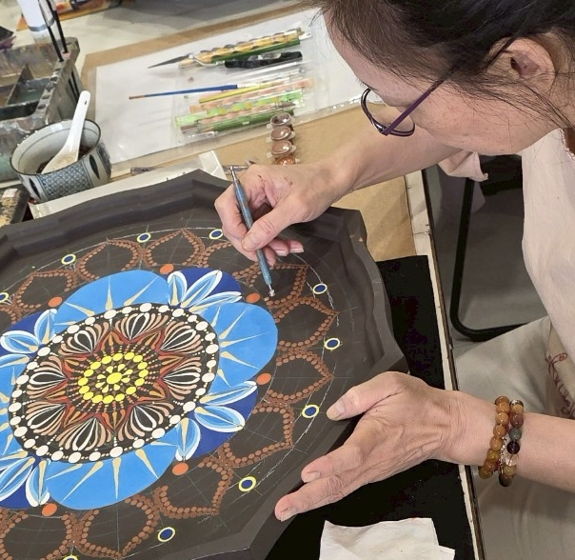
【繪畫創作】繪畫創作是一種強大的心理與生理療癒工具，它超越了語言的限制，能為大腦、情緒和身體帶來多重正面影響。
以下是繪畫創作的主要優點：
1釋放壓抑情緒：
將無法用言語表達的焦慮、憤怒或悲傷，透過線條與色彩具象化，安全地宣洩出來。
2降低壓力荷爾蒙：
創作過程能激活副交感神經，有效降低皮質醇（壓力荷爾蒙）水平，達到身心放鬆。
3進入心流狀態：
專注於繪畫能讓人忘卻時間與煩惱，這種「心流」狀態能重新提振精神、恢復心理韌性。
4提升大腦認知功能：
繪畫需要動用視覺、空間感與手部微細肌肉，能刺激大腦神經網絡，增強專注力與記憶力。
5促進自我覺察：
作品就像內心世界的一面鏡子，能幫助你客觀檢視自己的潛意識，看清內心真正的需求。
建立掌控感與自信：
從一張白紙到完成作品的過程，能帶來極大的成成就感，幫助低潮期的人重拾生活掌控力。
點鏡藝術工作室 ‧ 一點一滴，照見自己。
6

Slide 7
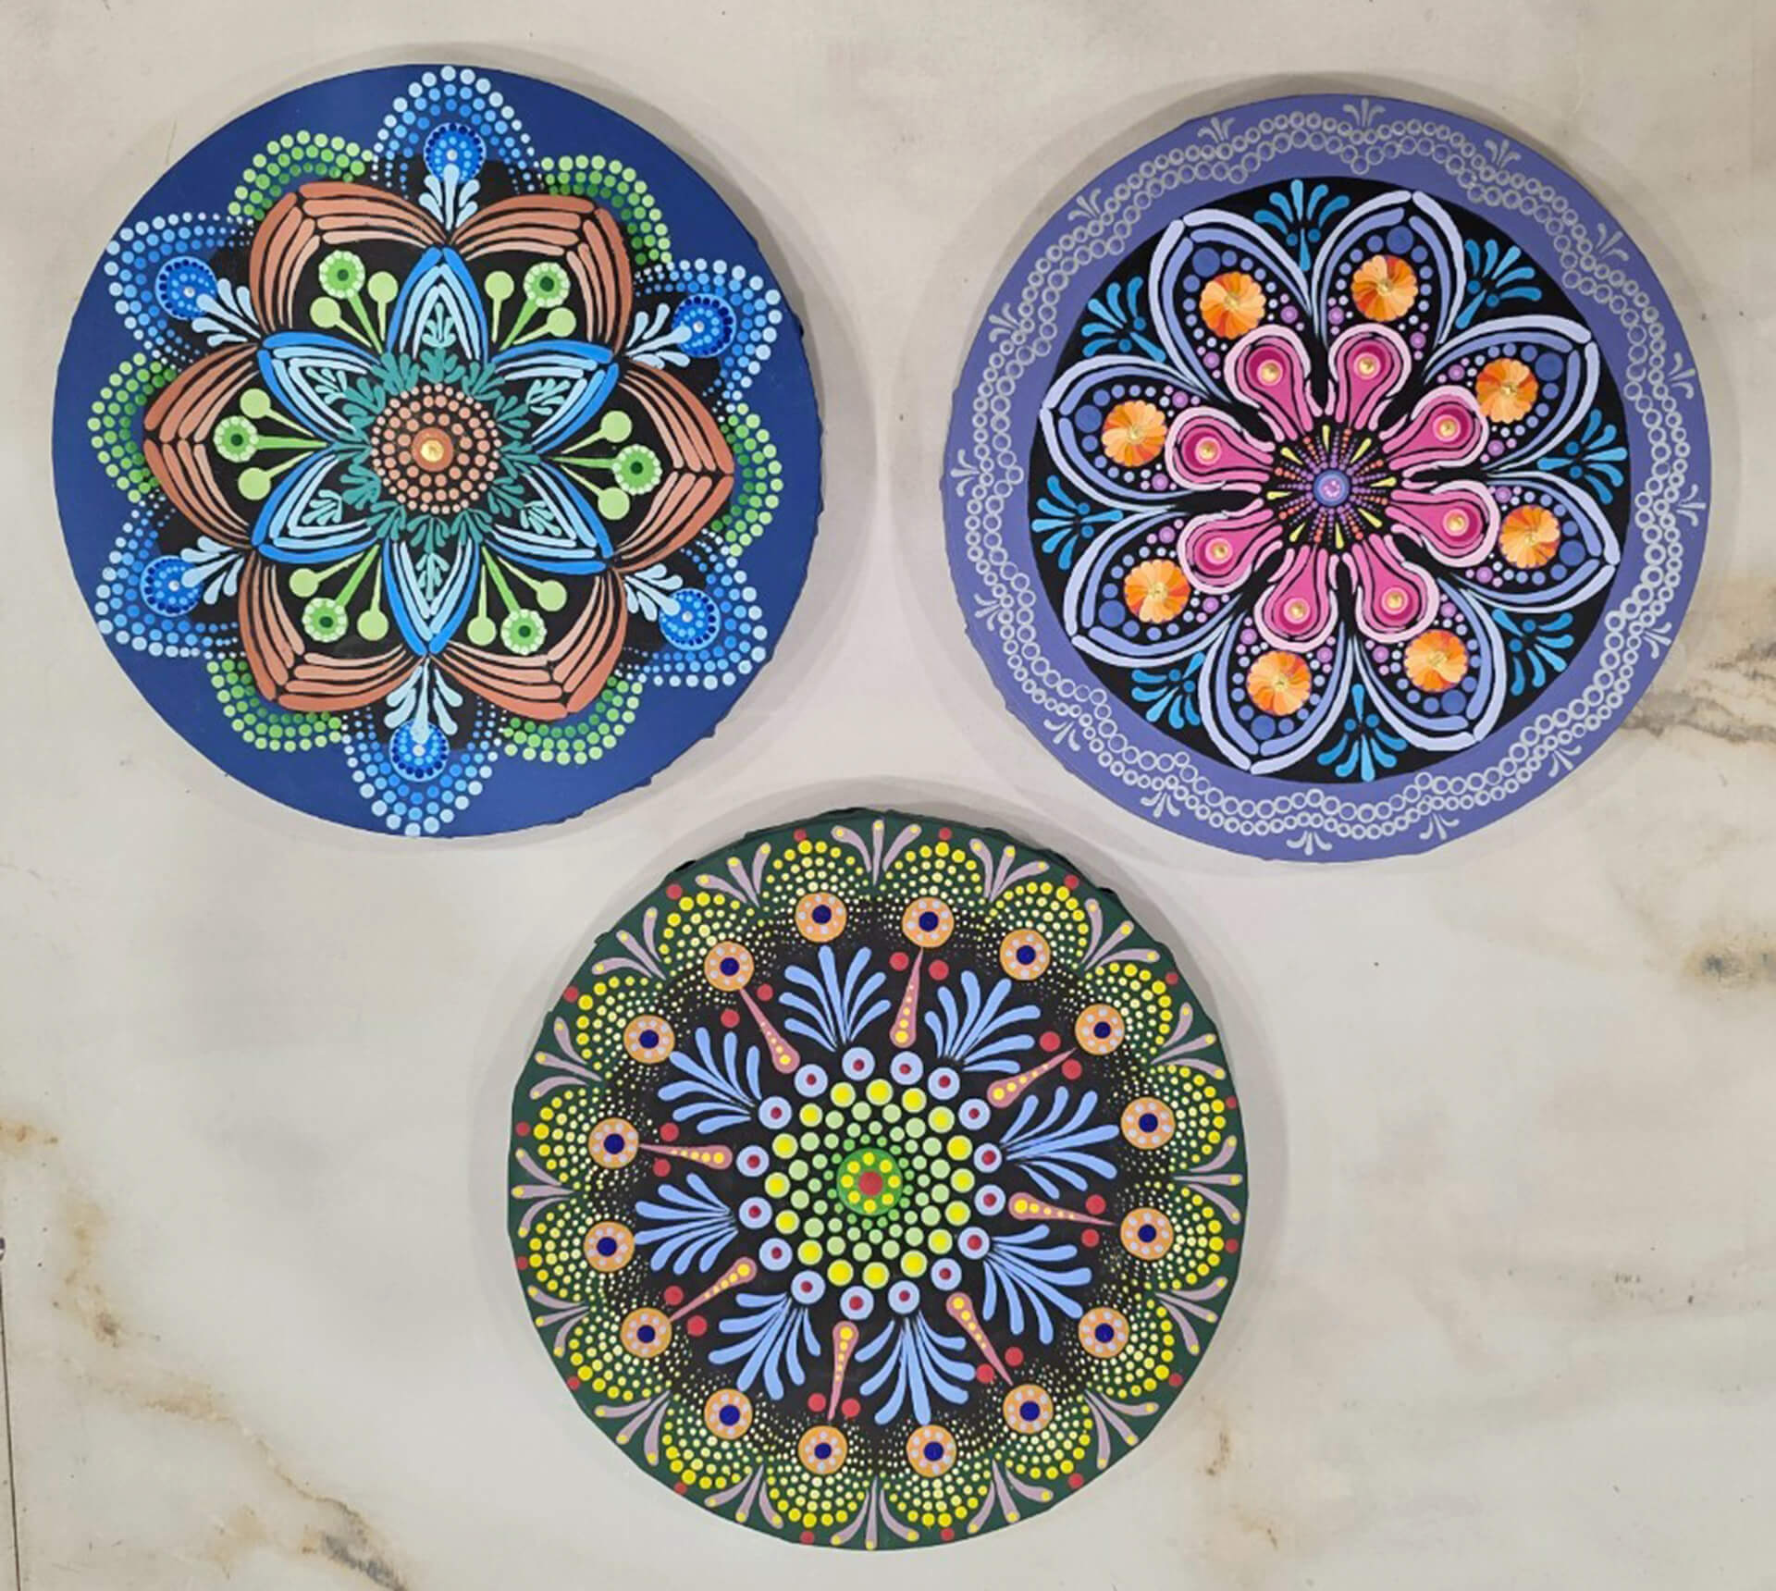
繪畫創作與曼陀羅的核心應用優點與實務做法
（1）認知刺激與大腦活化
a、激活大腦神經：繪畫時挑選顏色、構圖、抓握畫筆，需要同時動用視覺、空間感與微細肌肉運動，能有效刺激大腦神經網絡。
b、維持專注與協調：透過結構化的繪畫活動（如曼陀羅著色、線條禪繞），能幫助每個人維持專注力與手眼協調能力。
（2）情緒支持與非言語溝通
a、突破語言的限制：許多情緒與感受難以用言語精確表達。繪畫提供非言語的溝通管道，讓人用色彩與線條表達內心感受與需求。
b、安定情緒、減少焦躁：專注於創作能帶來平靜，顯著降低焦慮、煩躁與低落情緒。
（3）連結記憶與自我認同
a、重塑生命故事：引導繪畫家鄉、童年或生命中重要的時刻（懷舊繪畫），能喚醒深層記憶。
b、重拾成就與掌控感：在畫紙上，每個人都能全權決定色彩與圖案，重新獲得成就感與自我價值。
（4）社交互動與減少孤獨
a、團體創作促進交流：透過集體繪畫或作品分享，能讓彼此互相欣賞、讚美，建立人際連結並降低孤獨感。
點鏡藝術工作室 ‧ 一點一滴，照見自己。
7

Slide 8
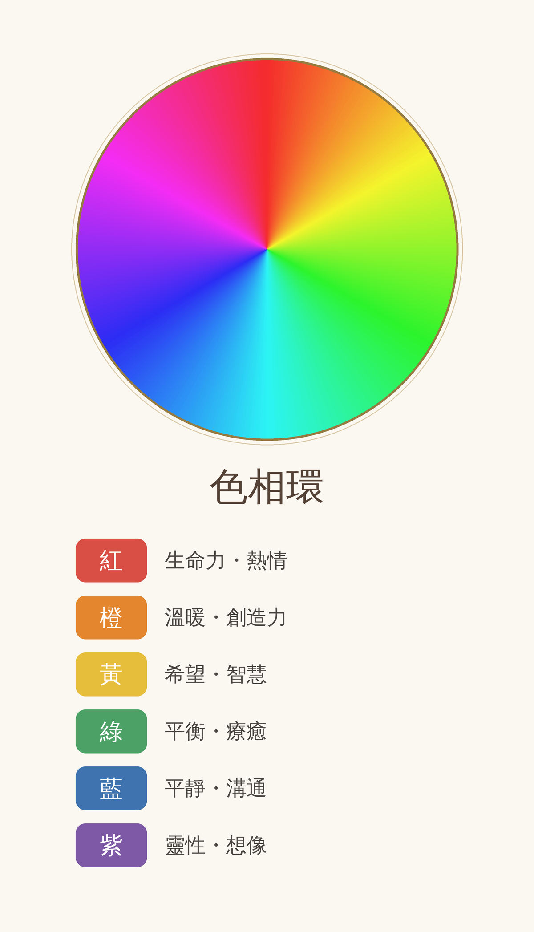
核心色彩的心理象徵
1紅色（生命力與憤怒）
正面： 代表充沛的能量、熱情、行動力、生存本能與身體的陽量。
陰影： 可能暗示內心正累積憤怒、衝動、挫折感或正處於生力中。
2黃色（理智與焦慮）
正面： 代表智慧、邏輯思考、樂觀、自信與追求個人陽般耀眼）。
陰影： 過多時可能反映出過度思考、控制欲、嫉妒或對未來的慮。
3藍色（平靜與憂鬱）
正面： 代表內省、沉靜、信任、靈性思考、以及良好的溝達能力。
陰影： 灰暗的藍色可能暗示悲傷、憂鬱、情感孤立、或刻意情緒。
4綠色（療癒與停滯）
正面： 代表成長、大自然的生命力、心胸開放、同理心與自進程。
陰影： 可能代表害怕改變、嫉妒、或是正處於需要高精神疲憊期。
5橙色（創造力與依賴）
正面： 代表社交互動、創造力、情緒的流動、感官享受童的活力。
陰影： 可能反映出情感上的過度依賴、成癮傾向或對人際關焦慮。4
點鏡藝術工作室 ‧ 一點一滴，照見自己。
8

Slide 9
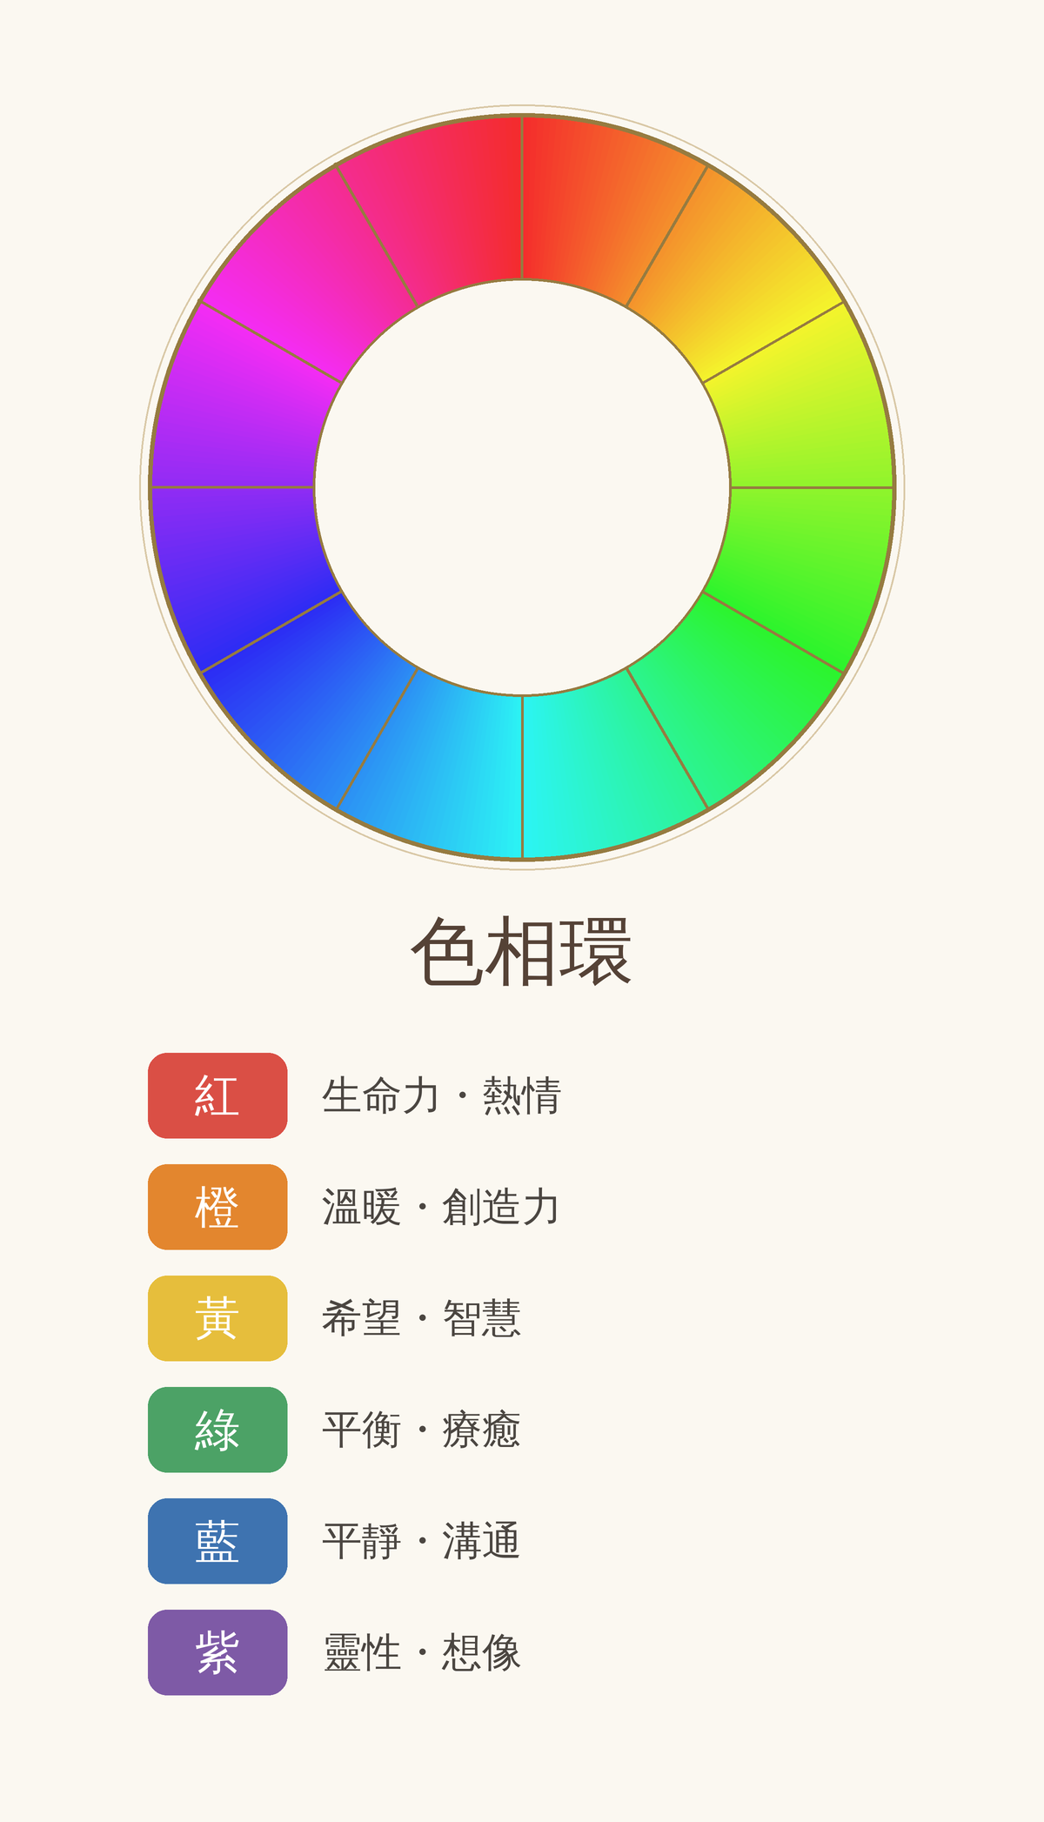
三、色彩的心理象徵
6紫色（靈性與抽離）
正面： 代表高度的靈性覺察、直覺、轉化、神祕感與浪漫的想像力。陰影： 過多可能意味著逃避現實、與土地（現實生活）斷聯、或精神過度敏感。
7黑、白、灰的特殊意義黑色（保護與未知）：
代表子宮般的安全保護、潛意識的深層秘密、暫時的隱退；
但也可能暗示哀傷、恐懼或防禦心理。
8白色（純潔與空虛）：
代表靈性的光芒、新開始、純潔與誠實；
若畫面出現大面積刻意留白，可能暗示內心感到空虛、情感抽離或防衛。
9灰色（中立與迷惘）：
代表平衡、中立、不偏不倚；在心理低潮時，也常反映出沮喪、迷惘、缺乏動力或身心俱疲。
實務解讀的重要原則在曼陀羅輔療中，色彩沒有絕對的好壞。
解讀時必須觀察：色彩的相對位置：
畫在「中心」通常代表目前的自我核心；
畫在「邊緣」則代表呈現給外在世界的面貌或未來的期許。
創作者的個人經驗： 對某些人而言，綠色可能代表他熱愛的田園，而非單純的心理療癒。
因此，最準確的定義永遠來自創作者本人的直覺與聯想。
點鏡藝術工作室 ‧ 一點一滴，照見自己。
9

Slide 10
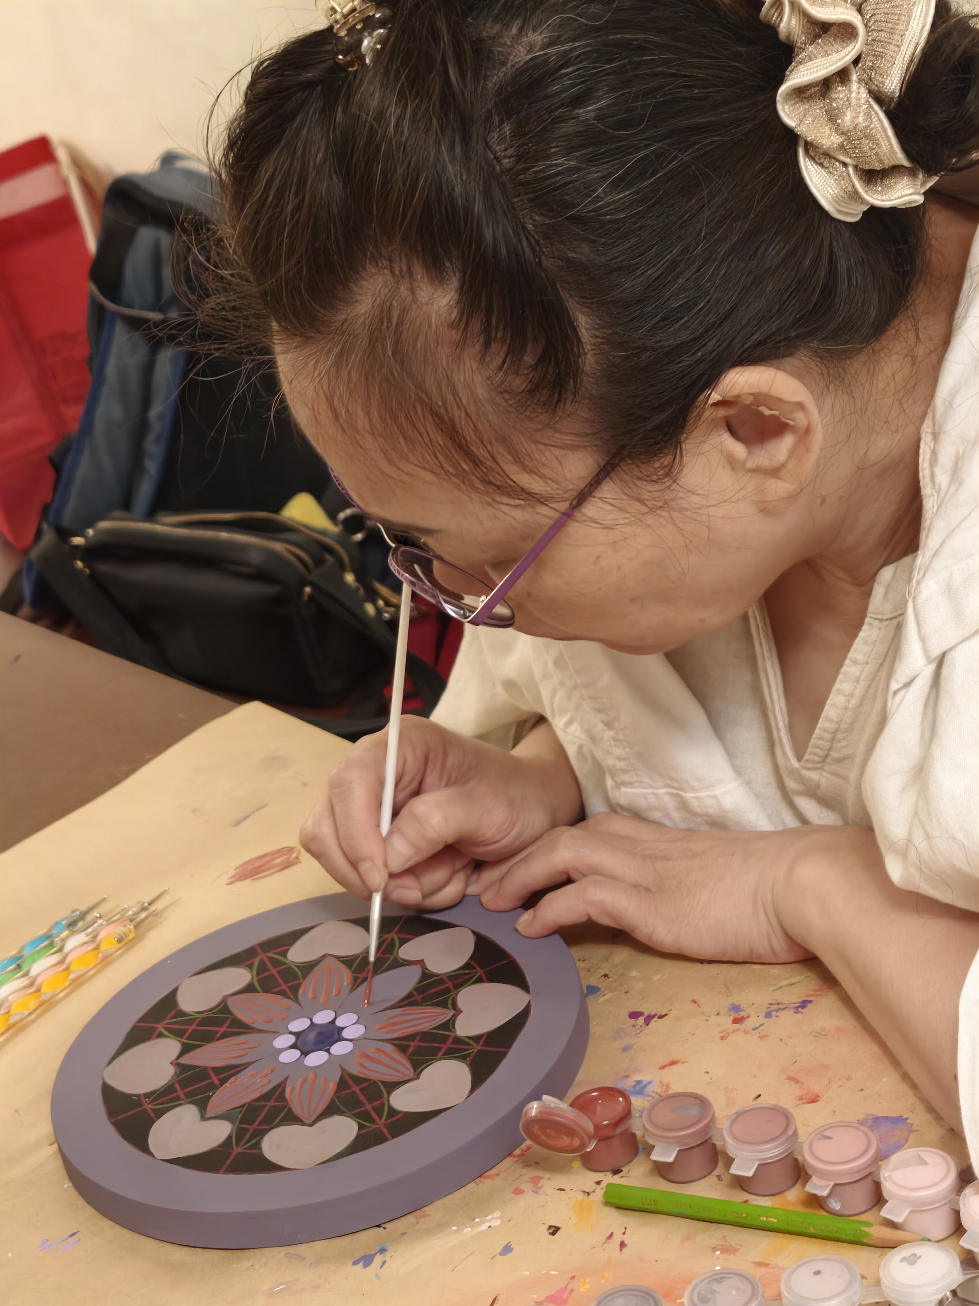
單元二：曼陀羅基礎技法與試作（60分鐘）「繽紛五感曼陀羅」實作體驗
透過五感引導，帶領學員進入專注創作的流動狀態：
1、視覺 色彩選擇
2、聽覺 音樂引導
3、嗅覺 精油輔助
4、心感 內在覺察
5、觸覺 觸感引領
學員將完成個人化的曼陀羅書籤作品，並學習如何將此技法應用於生活的各種情境中，提升身心安頓與生活福祉。
點鏡藝術工作室 ‧ 一點一滴，照見自己。
10

Slide 11
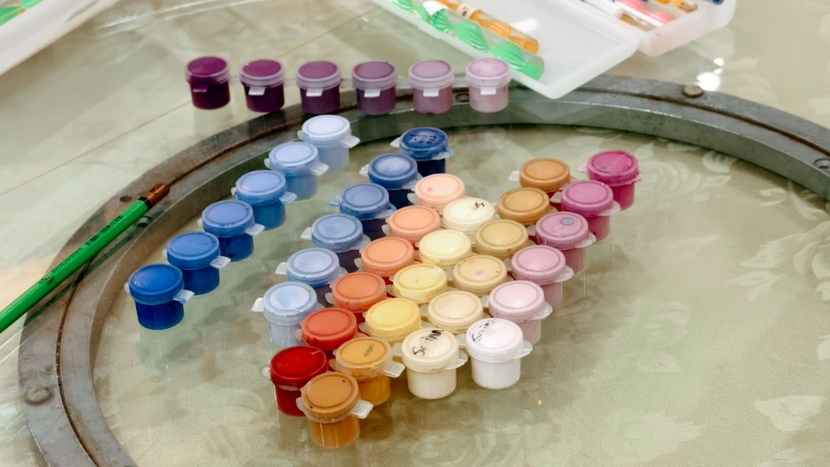
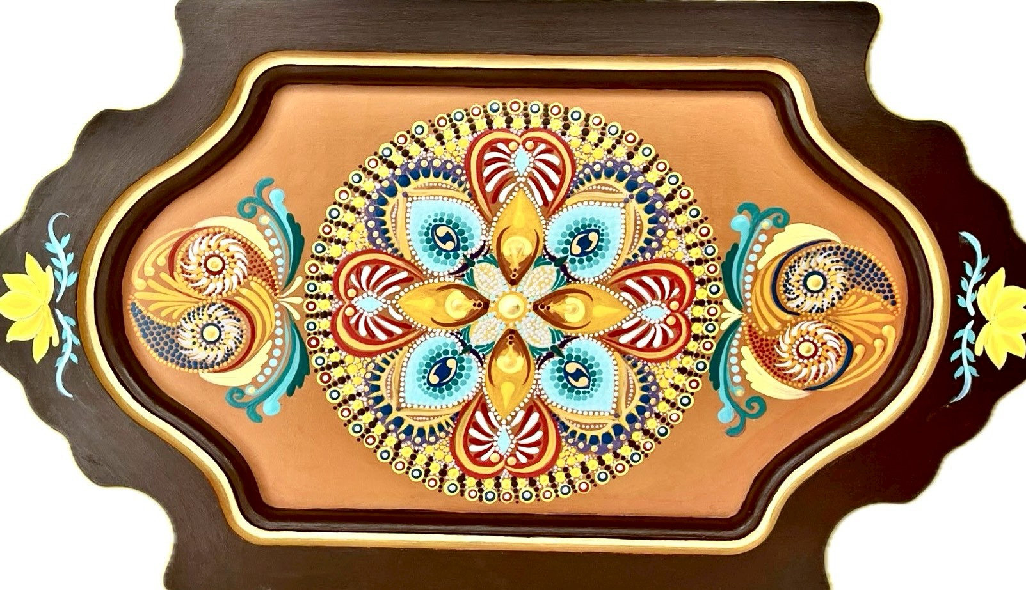
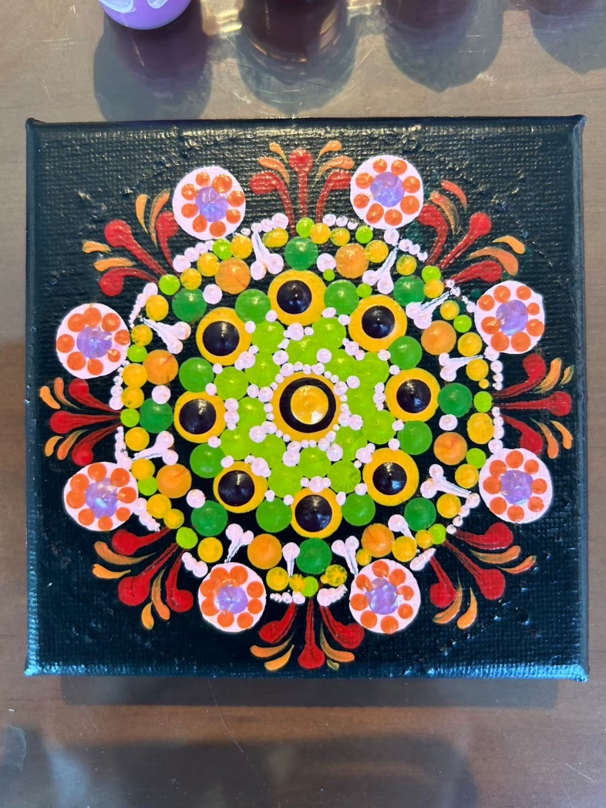
1、視覺色彩選擇～壓克力顏料
點鏡藝術工作室 ‧ 一點一滴，照見自己。
11

Slide 12
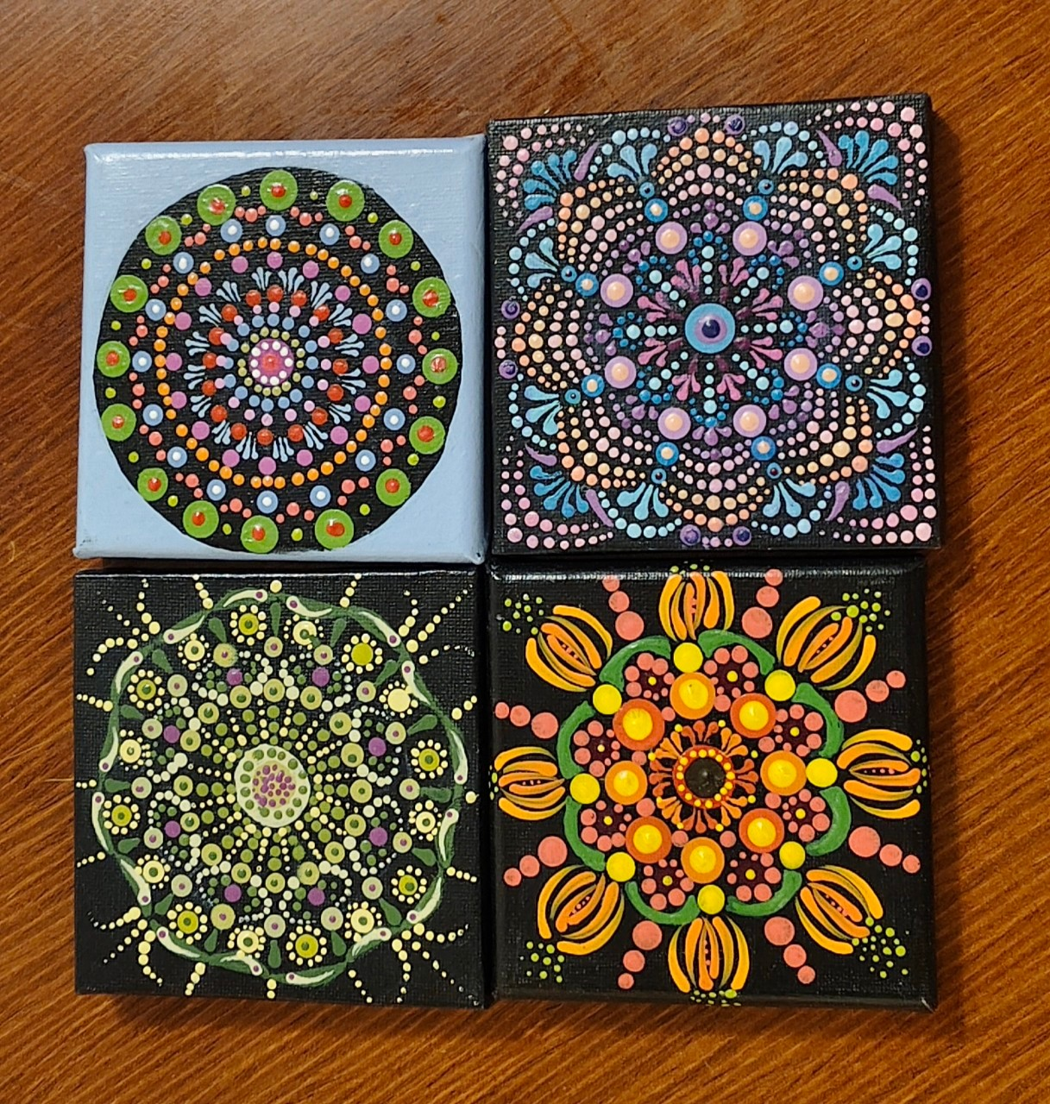
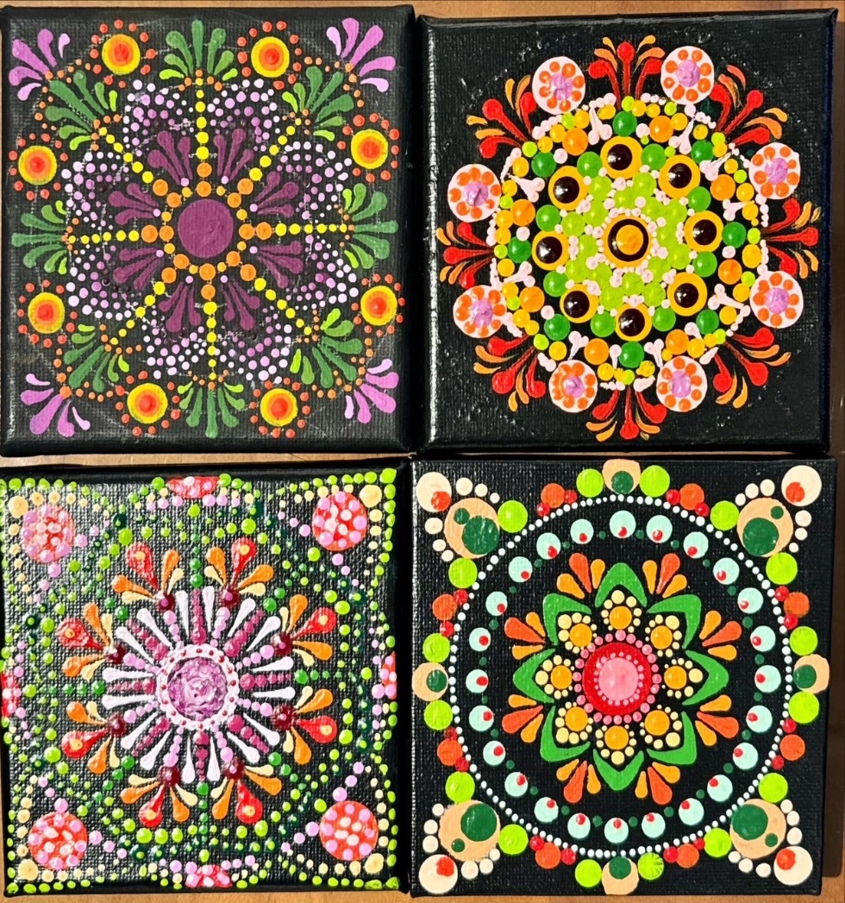
點鏡藝術工作室 ‧ 一點一滴，照見自己。
12

Slide 13
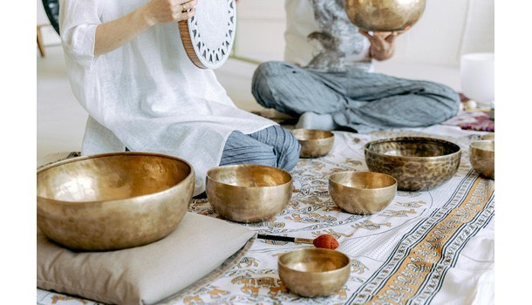
2 、聽覺音樂引導～頌缽音樂冥想
古老的音頻共振與靜心冥想，能繞過理性思考，讓腦波迅速從活躍的 Beta 波轉為深度放鬆的 Alpha 波 與 Theta 波。
可以這能有效舒緩壓力焦慮、改善睡眠品質、深度放鬆身心，並活化身體的自癒能力。
點鏡藝術工作室 ‧ 一點一滴，照見自己。
13

Slide 14
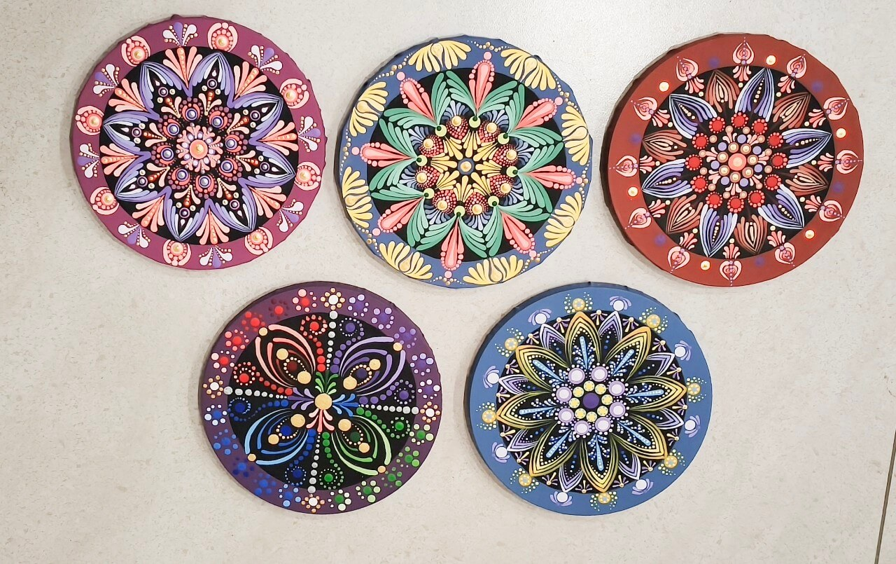
3～（1）、嗅覺呼吸引導～將精油嗅覺呼吸引導（正念呼吸、身心雙重療愈）
嗅覺是唯一不經過視丘、直接刺激大腦邊緣系統（情緒與記憶中心）的感官，能為每個人帶來立竿見影的效益。
對「自己」的好處
1、喚起生命記憶（懷舊療癒）：嗅覺能瞬間喚醒深層記憶。例如檜木或柑橘清香，能讓人聯想到森林或廚房的記憶，誘發繪畫創作的靈感與表達欲。
2、安定情緒、緩解焦躁：薰衣草、佛手柑等精油結合深呼吸，能激活副交感神經，有效緩解煩躁、不安與無故的焦慮。
3、提升呼吸順暢度與含氧量：透過尤加利或薄荷等精油進行呼吸引導，能擴張胸腔、促進血液循環，提升大腦的含氧與灌流。
4、非侵入性的溫和安撫：氣味引導不需要耗費體力，能提供最溫和、無壓力的撫慰與安全感，適合任何人、任何狀態。
點鏡藝術工作室 ‧ 一點一滴，照見自己。
14

Slide 15
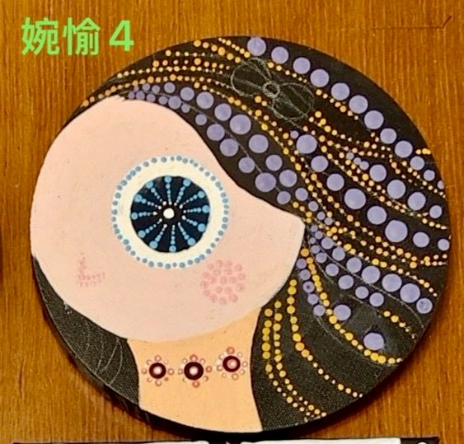
3～（2）、嗅覺呼吸引導～將精油嗅覺呼吸引導（正念呼吸、身心雙重療育）
對「身邊一同參與的人」的好處
1、即時抽離高壓、快速減壓：長期忙碌的人常處於慢性疲勞與神經緊繃。透過幾分鐘的精油深呼吸，能快速降低皮質醇（壓力荷爾蒙），讓大腦按下暫停鍵。
2、改善睡眠品質：壓力與煩惱常伴隨睡眠中斷。在夜間或休息時進行芳香呼吸，能引導大腦進入放鬆波，緩解神經性失眠與焦慮。
3、轉化負面情緒：生活中難免產生挫折與煩躁。柑橘類（如甜橙、葡萄柚）能帶來陽光般的能量，重塑正向情緒。
雙方共同的隱形好處：
當大家「同時」身處在同一個和諧的香氣與呼吸引導中，原本各自緊繃的狀態會轉化為共同體驗的「陪伴」。這能營造一個高度安心的氛圍，非常適合在呼吸放鬆後，順暢地過渡到曼陀羅的繪畫創作中。
點鏡藝術工作室 ‧ 一點一滴，照見自己。
15

Slide 16
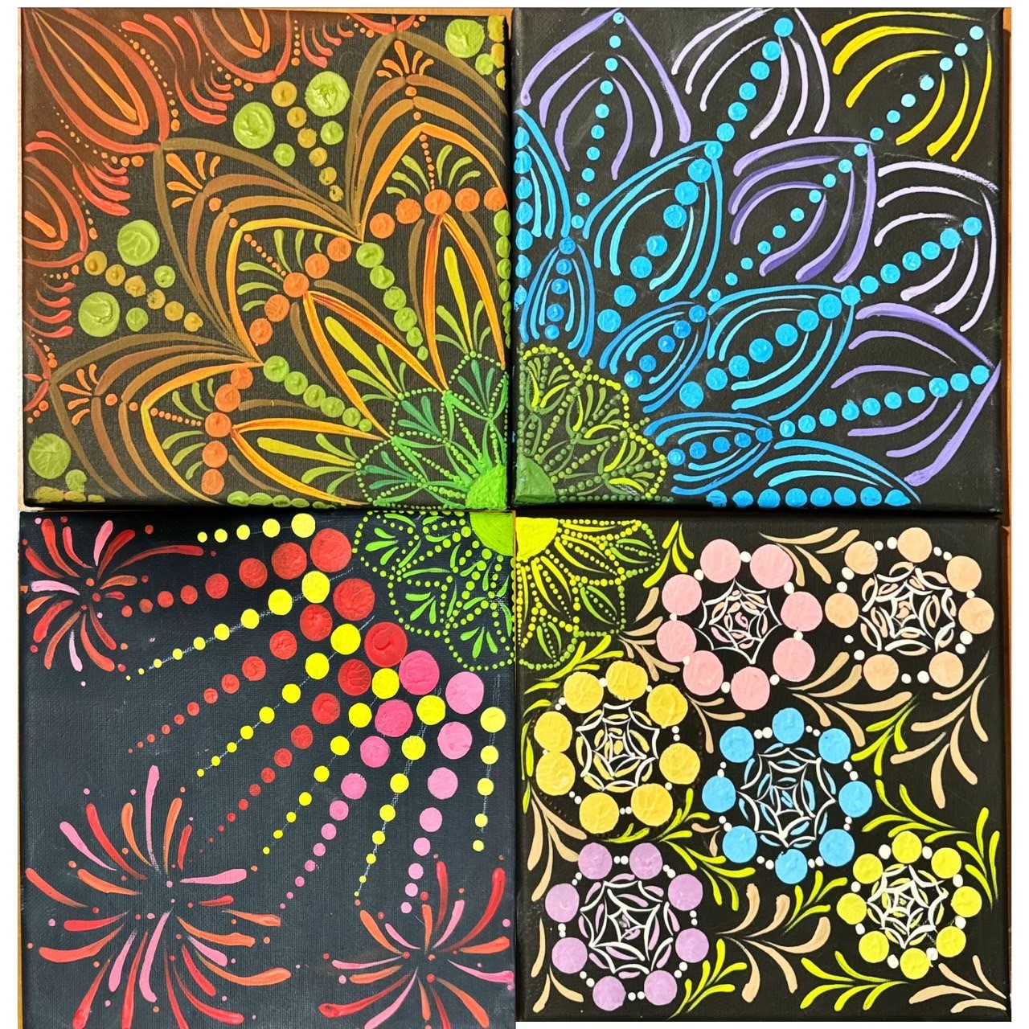
4 ╴1、心感的內在覺察～能夠強烈且深刻地引發每個人與身邊夥伴彼此的內在覺察。
對「長期承擔、忙於照顧他人或工作的人」的內在覺察：
從「外在承擔」回到「自我陪伴」——這樣的人日常往往把焦點放在「別人需要什麼」，完全壓抑了自我。
覺察身體的緊繃：在精油呼吸引導的當下，氣味會把注意力從外界拉回自己身上。他們會在深呼吸中突然驚覺：「原來我的肩膀這麼緊、呼吸這麼淺。」進而覺察到自己累積已久的疲憊。
看見被壓抑的情緒：在隨後的曼陀羅繪畫中，可能會自發地畫出混亂的線條、或選用大面積的灰與黑。這面畫紙就像心靈的鏡子，讓人坦然面對並看見內心深處的挫折、憤怒或愧疚。
點鏡藝術工作室 ‧ 一點一滴，照見自己。
16

Slide 17
4 ╴2、心感的內在覺察～
2、對「感到無力、失去掌控感的人」的內在覺察：
從「無能為力」到「找回內在價值」——許多人在壓力或低潮中，覺得失去了對生活的掌控與聲音。
喚醒沉睡的自我本質：當特定的植物香氣（如泥土香、草本香）刺激大腦情緒中心時，會瞬間連結到生命中最有活力的歲月。這能幫助人覺察到自己不只是被處境困住，而是一個擁有豐富生命故事的個體。
透過色彩宣洩內在的聲音：難以用言語清楚表達的情緒，會透過色彩展現。當在曼陀羅中央填入強烈的紅色時，可能是在表達內在的痛楚或不滿；填入藍色時，可能代表渴望平靜。這個過程能讓人重新與自己的身體與心理感受產生連結。
點鏡藝術工作室 ‧ 一點一滴，照見自己。
17

Slide 18
4 ╴3、心感的內在覺察～
3、彼此「共同」的覺察：
看見關係的質變——當大家並肩坐著，聞著同一股香氣、畫著各自的曼陀羅時，會觸發一種「平行共處」的奇妙體驗。
看見彼此都是獨立的靈魂：在作品完成後的分享（或靜默欣賞）中，往往會驚訝地發現：原來對方心裡還渴望著這樣的色彩，遠比我們以為的更立體。也能感受到彼此在畫紙上流露出的壓力與溫柔。
放下對立，轉為同理：這種不帶批判的藝術空間，能讓彼此同時覺察到：「我們都在各自的生活裡努力著。」原本的緊張或對立，會在此刻轉化為深度的生命共鳴與同理心。
點鏡藝術工作室 ‧ 一點一滴，照見自己。
18

Slide 19
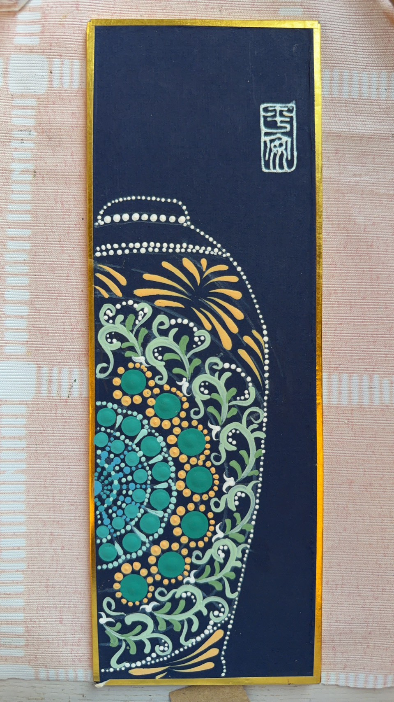
5 、觸覺引領～在藝術輔療與曼陀羅創作中，觸覺的反饋（Tactile Feedback）扮演著「建立安全感」與「連結身體覺察」的關鍵橋梁。
心理學上的藝術輔療以及科技領域中，它的意思如下：
Tactile（觸覺的）：指我們透過皮膚、手指、手掌去觸摸、按壓、感覺物體時的身體感官。
Feedback（反饋/回饋）：指物體接觸到我們身體後，回傳給大腦的信號與物理反應。
在藝術輔療情境中，它的意思是：當我們用手去接觸畫筆、紙張或顏料時，身體所得到的「真實觸感」與「物理抵抗力」。
例如：當畫筆按壓紙張的時候，讓大腦知道「我正在做這件事」，進而產生安心感。用重複的蓋印章動作，這種簡單的觸感直接安撫了緊繃的神經。印上顏料時的厚實與變形，手掌感受到的壓力和反彈，讓人宣洩內心的力道與情緒。
簡單來說，Tactile Feedback 就是「手指與皮膚摸到東西時，大腦所接收到的真實感受與回報」。
點鏡藝術工作室 ‧ 一點一滴，照見自己。
19

Slide 20
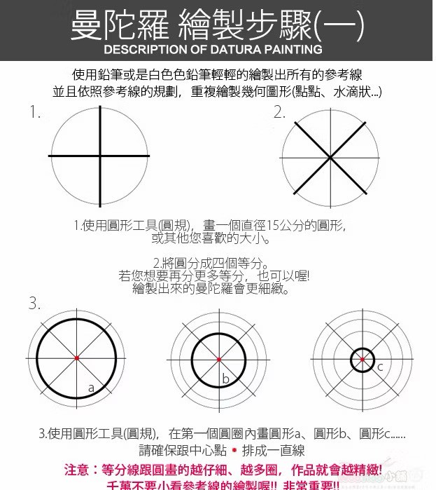
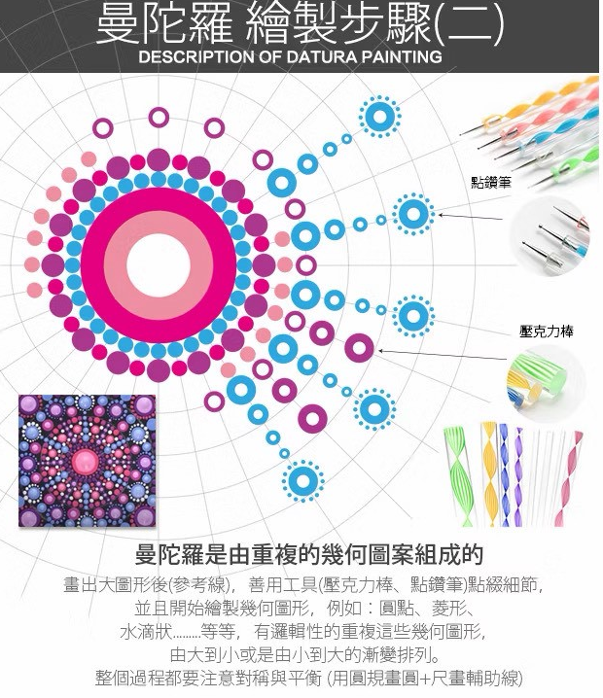
曼陀羅工具介紹
點鏡藝術工作室 ‧ 一點一滴，照見自己。
20

Slide 21
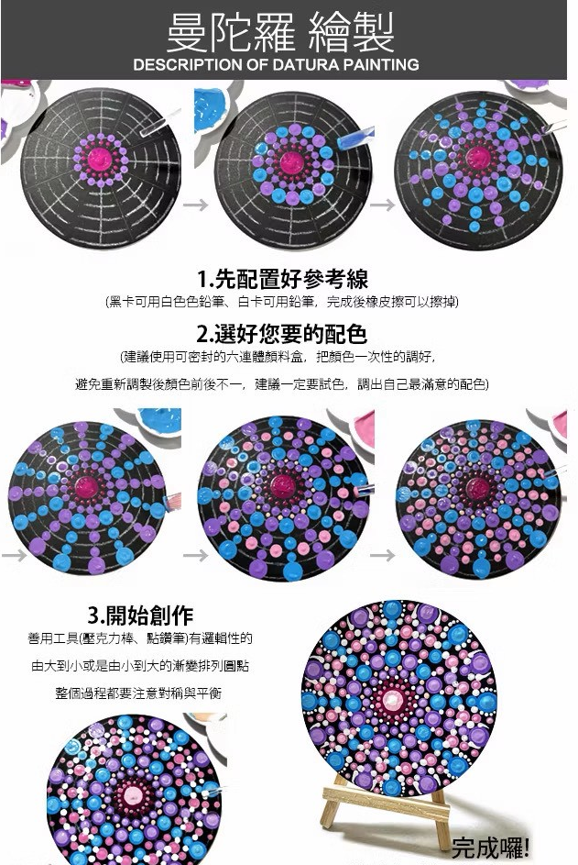
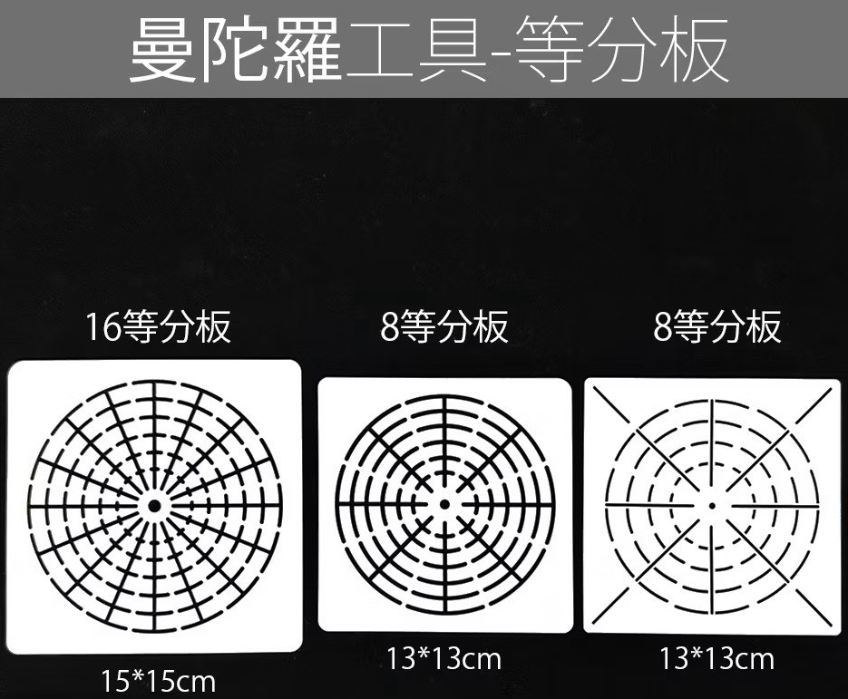
曼陀羅工具介紹
點鏡藝術工作室 ‧ 一點一滴，照見自己。
21

Slide 22
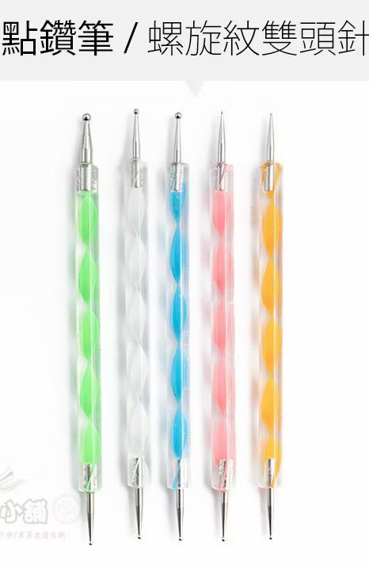
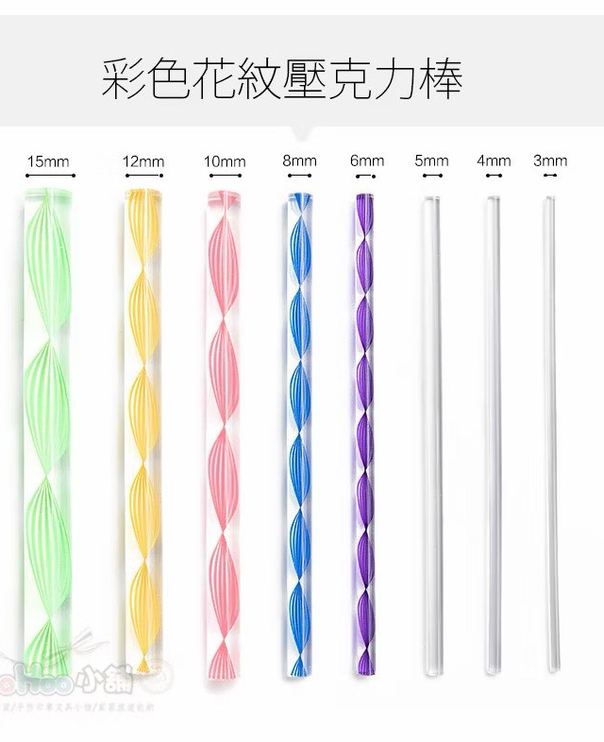
曼陀羅工具介紹
平頭筆
點鏡藝術工作室 ‧ 一點一滴，照見自己。
22

Slide 23
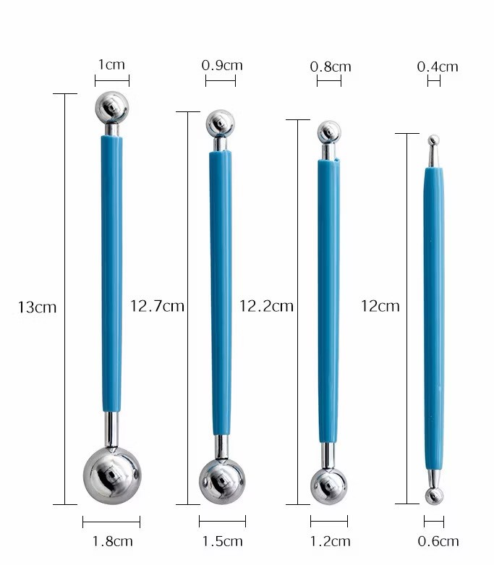
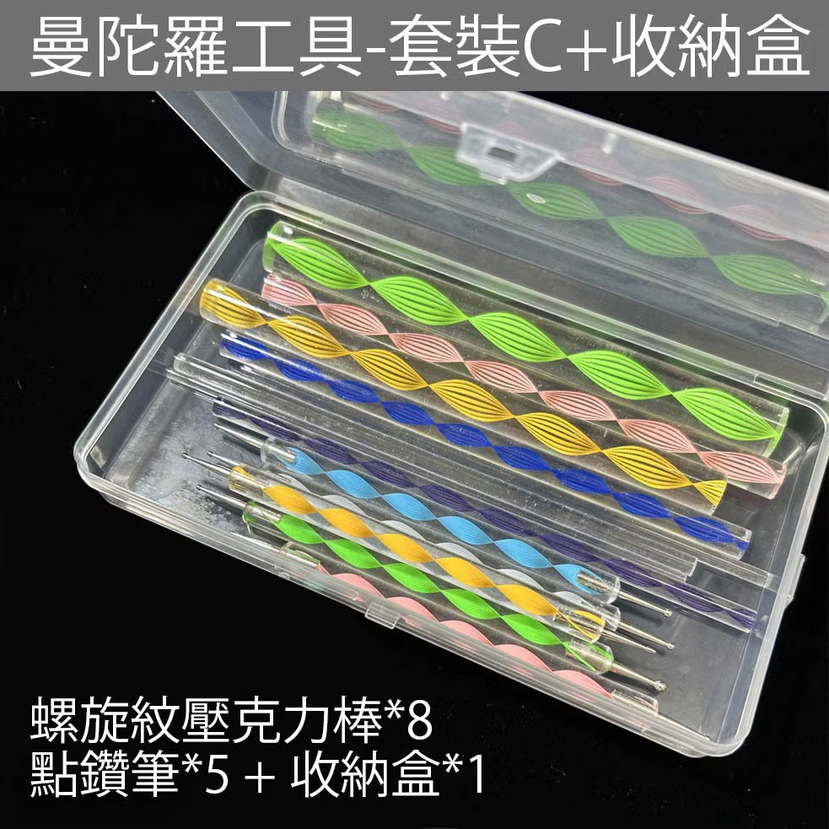
曼陀羅工具介紹
圓珠筆
點鏡藝術工作室 ‧ 一點一滴，照見自己。
23

Slide 24
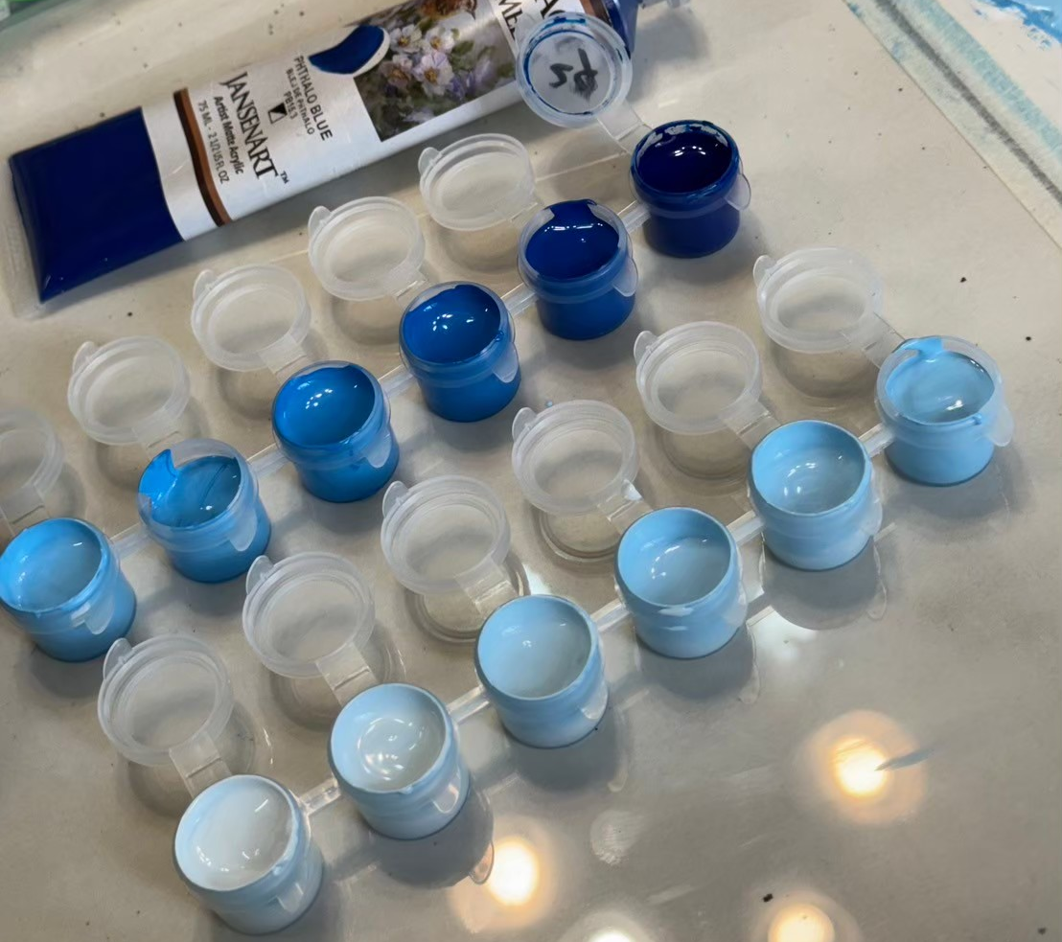
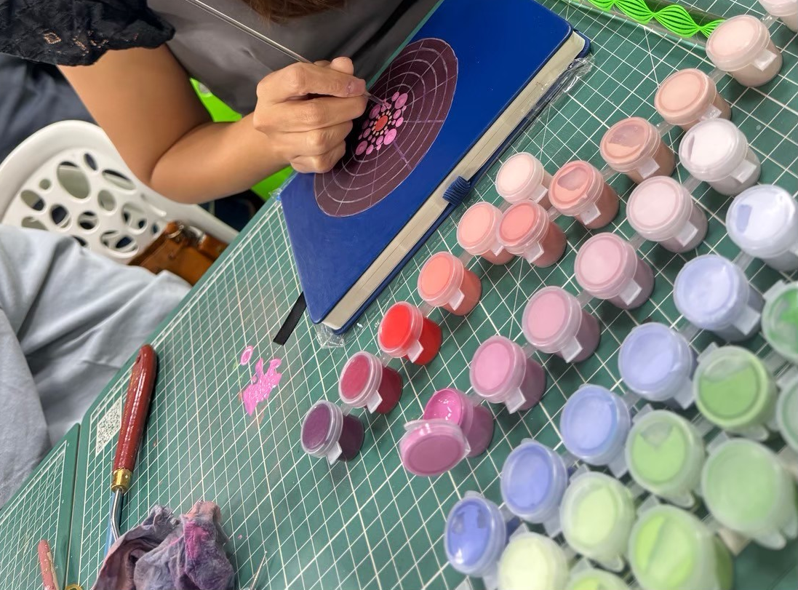
曼陀羅顏料
點鏡藝術工作室 ‧ 一點一滴，照見自己。
24

Slide 25
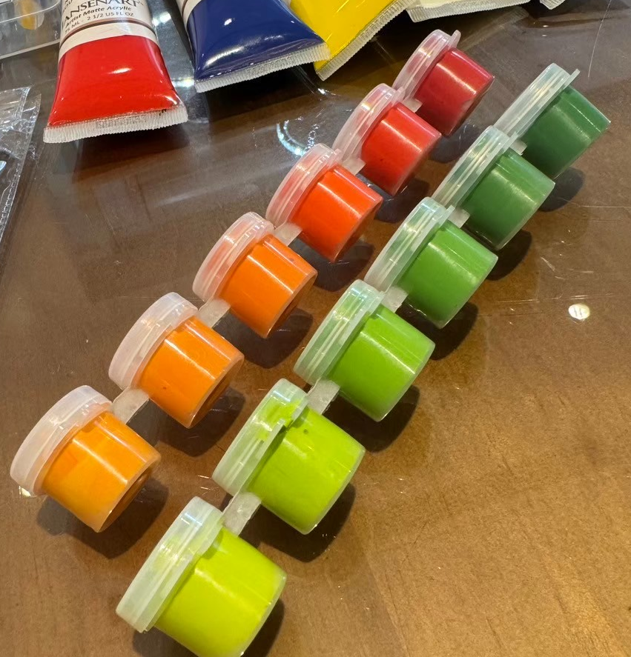

曼陀羅顏料
點鏡藝術工作室 ‧ 一點一滴，照見自己。
25

Slide 26
纏枝紋梅瓶～寓意生命力的流轉與修復
1、纏枝紋的「生命力」寓意——纏枝紋（又稱「萬壽藤」）的核心特徵是連綿不斷、循環往復。
生生不息：它描繪植物藤蔓纏繞、委婉多姿的樣子，象徵著強大且持久的生命韌性。
循環與轉機：藤蔓無始無終的生長軌跡，寓意生命力的流轉與更新，與「生生不息、重獲生機」的祝福非常契合。
2、「瓶」與「平」的雙重祝福——梅瓶在民間工藝中本就有「平平安安」的諧音。
無論送給自己或所珍視的人，最美好的期盼莫過於「平安」。「瓶（平）」安與「纏枝（生生不息）」結合，構成了「平安健康、生命長青」的完整祝福。
點鏡藝術工作室 ‧ 一點一滴，照見自己。
26

Slide 27
纏枝紋梅瓶～平平安安
點鏡藝術工作室 ‧ 一點一滴，照見自己。
27

Slide 28
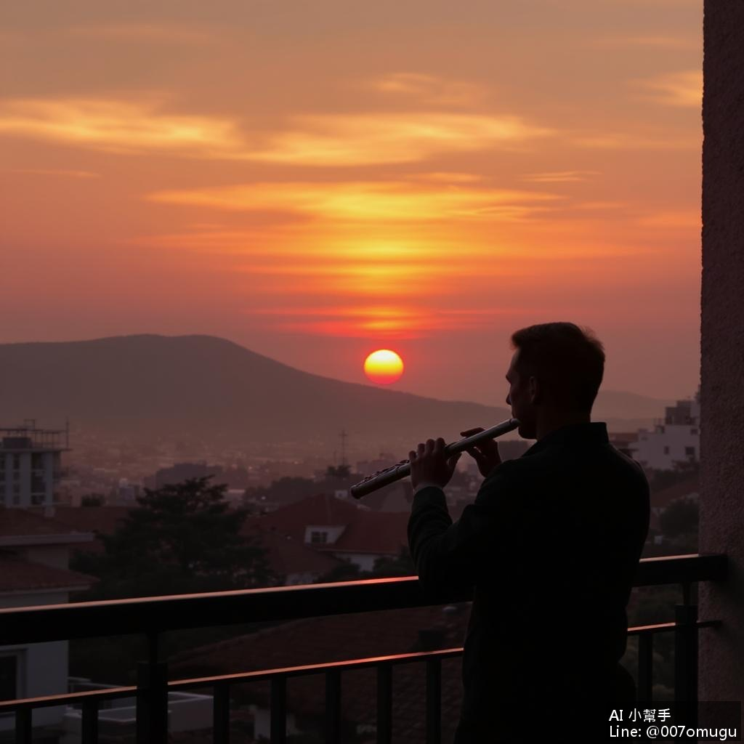
「深秋憂鬱感」
《題宣州開元寺水閣》-杜牧
六朝文物草連空，天淡雲閒今古同。
【1:營造出一種「物是人非」的蒼涼感】。
鳥去鳥來山色裏，人歌人哭水聲中。
【2用「歌、哭」來寫人生，非常有張力，表現出生命在時間長河裡的渺小】
深秋簾幕千家雨，落日樓臺一笛風。
【3「千家雨」寫的是廣度，「一笛風」寫的是孤單。這種「以大襯小」的手法】
點鏡藝術工作室 ‧ 一點一滴，照見自己。
28

Slide 29
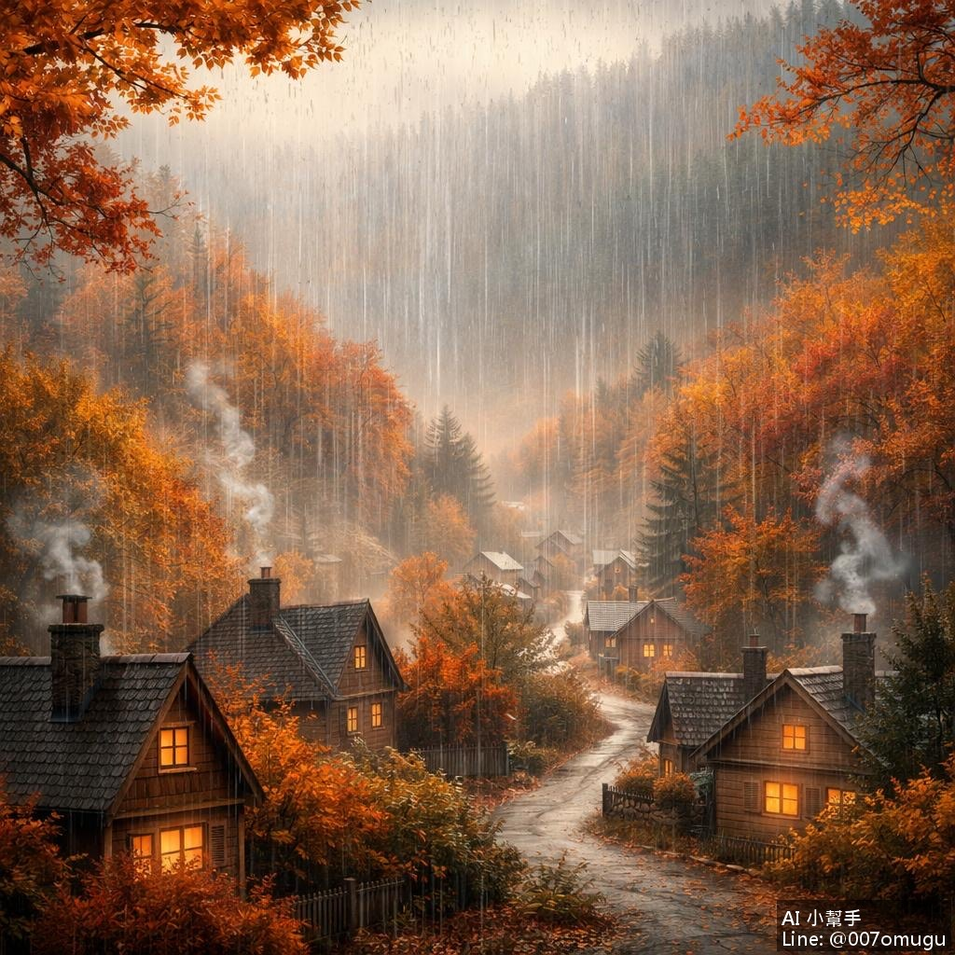
意境的堆疊～融入情境使作品具有深度
深秋簾幕千家雨
落日樓臺一笛風
點鏡藝術工作室 ‧ 一點一滴，照見自己。
29

Slide 30
是意識的創作不是勞作
點鏡藝術工作室 ‧ 一點一滴，照見自己。
30

Slide 31
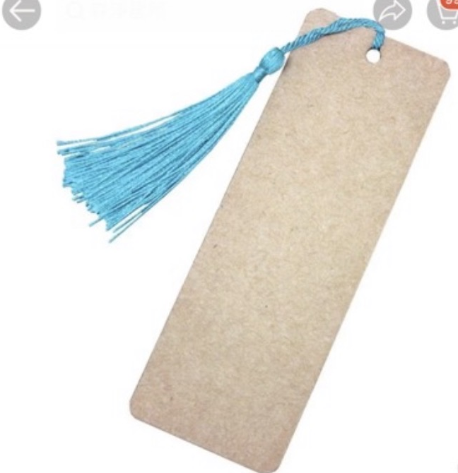
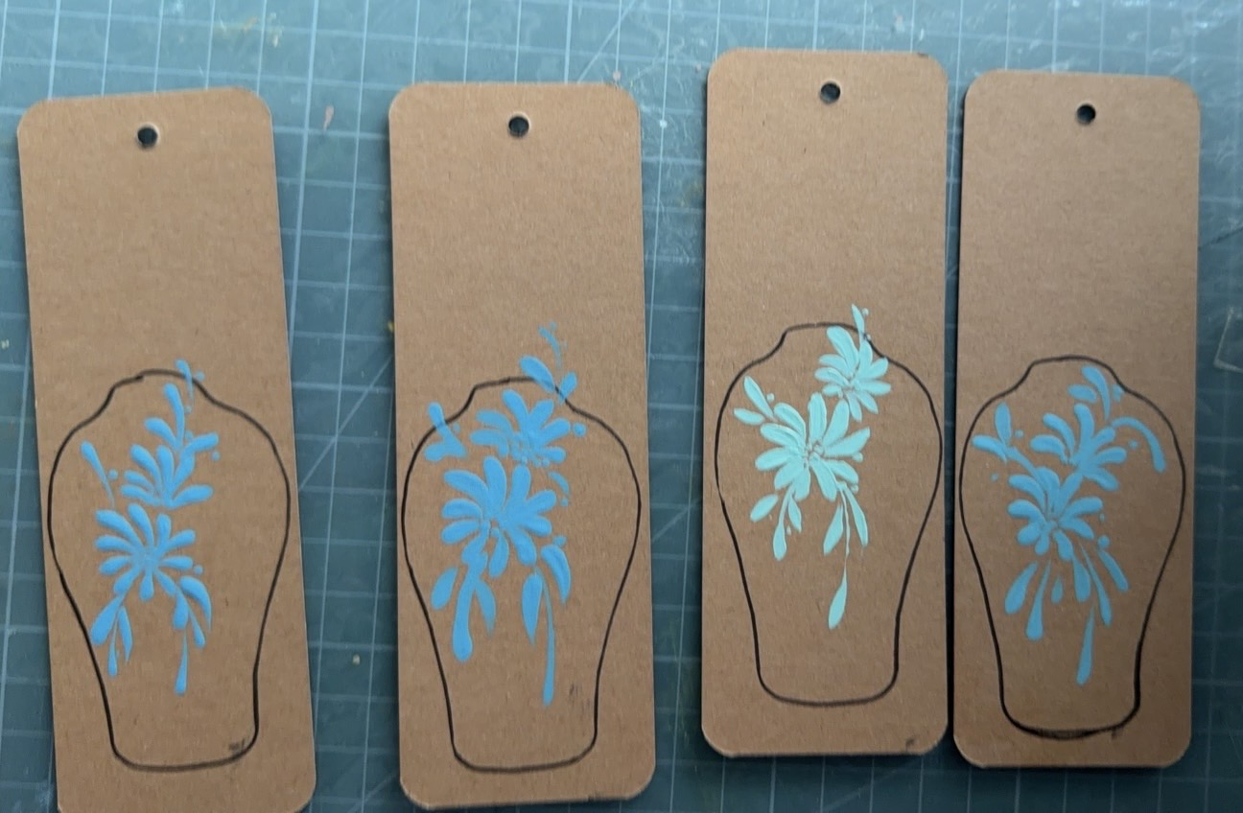
創作材料～牛皮紙書籤、流蘇
點鏡藝術工作室 ‧ 一點一滴，照見自己。
31

Slide 32
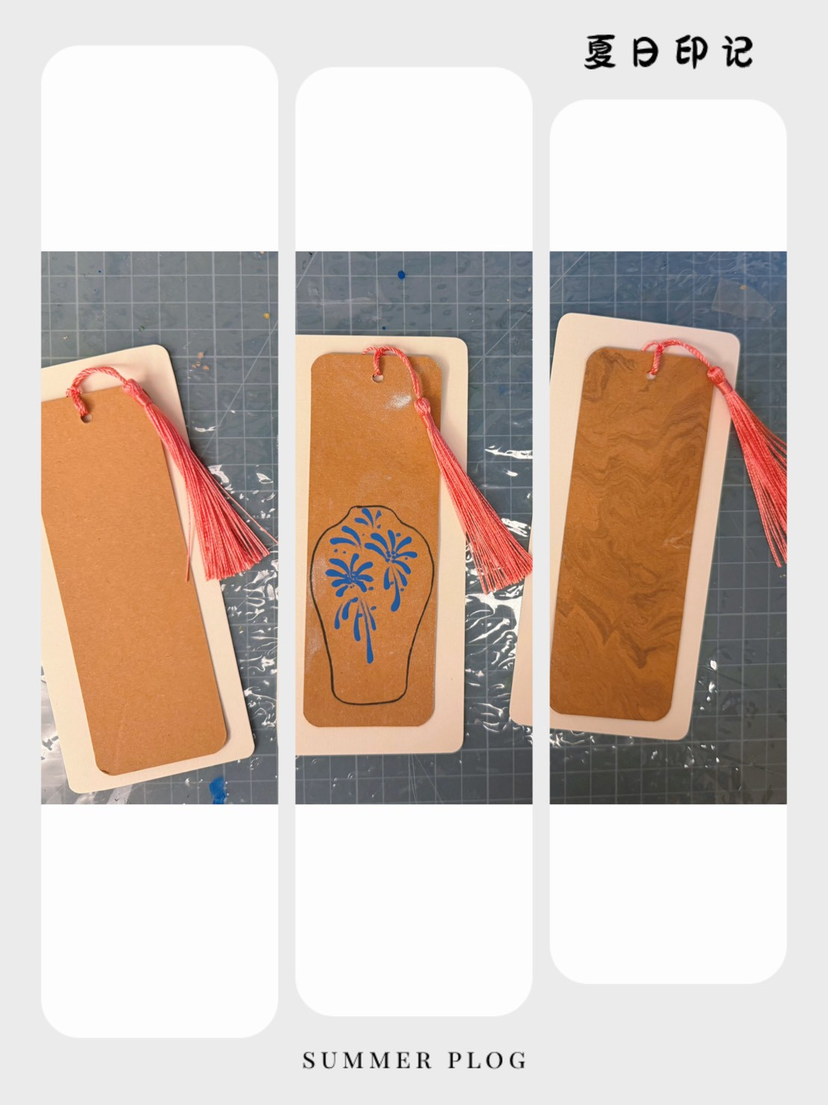
創作材料～一人三張
點鏡藝術工作室 ‧ 一點一滴，照見自己。
32

Slide 33
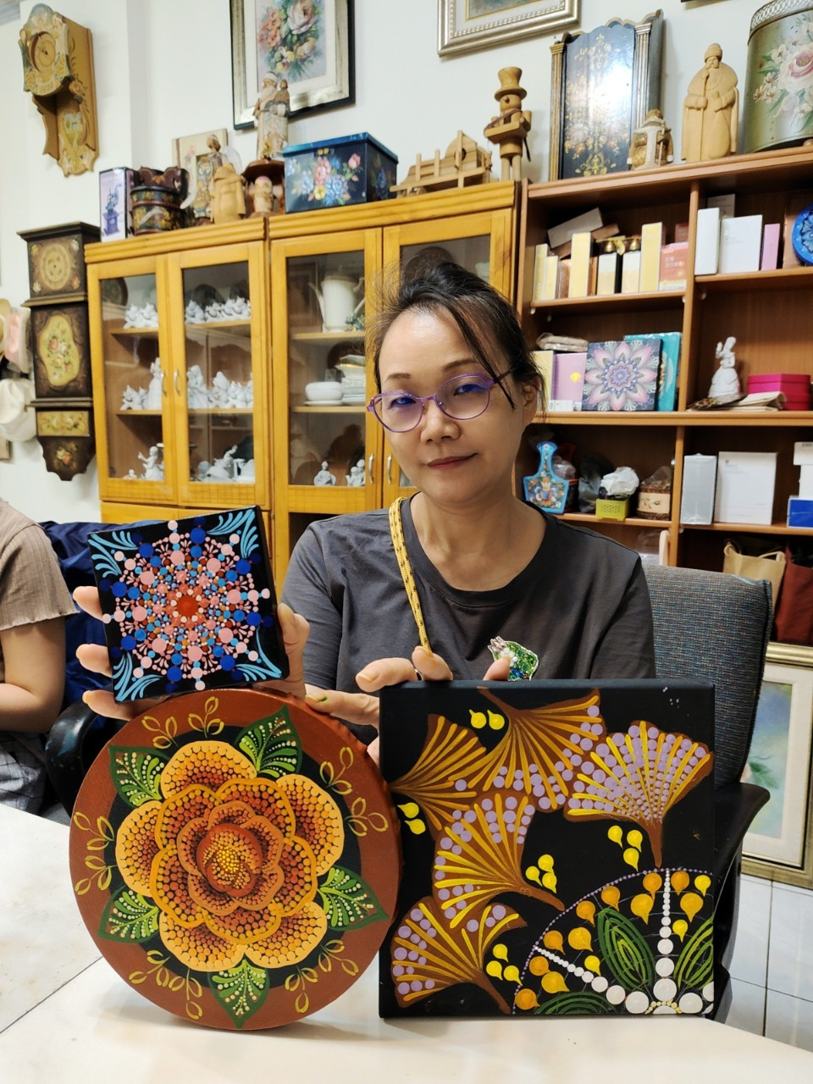
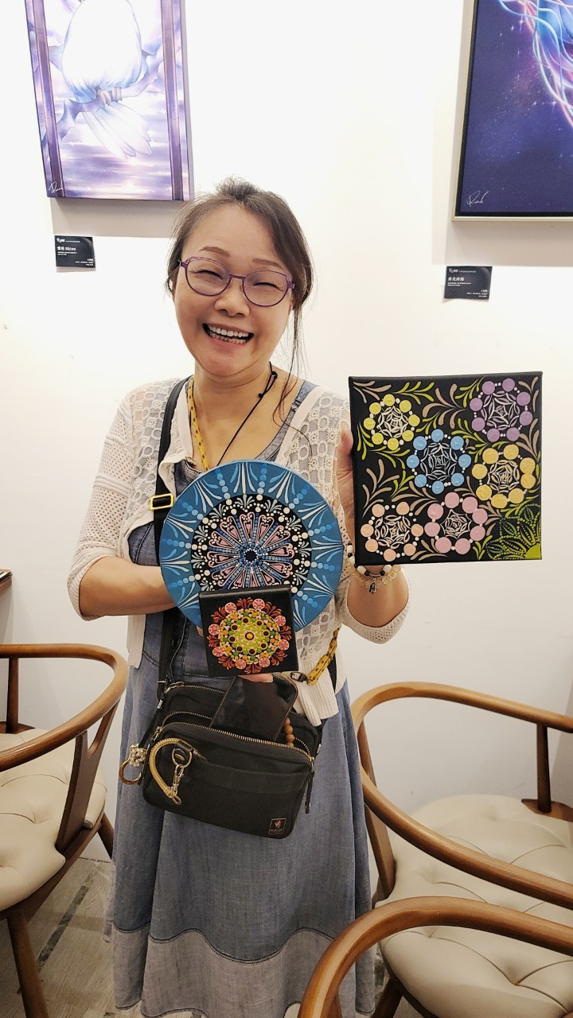
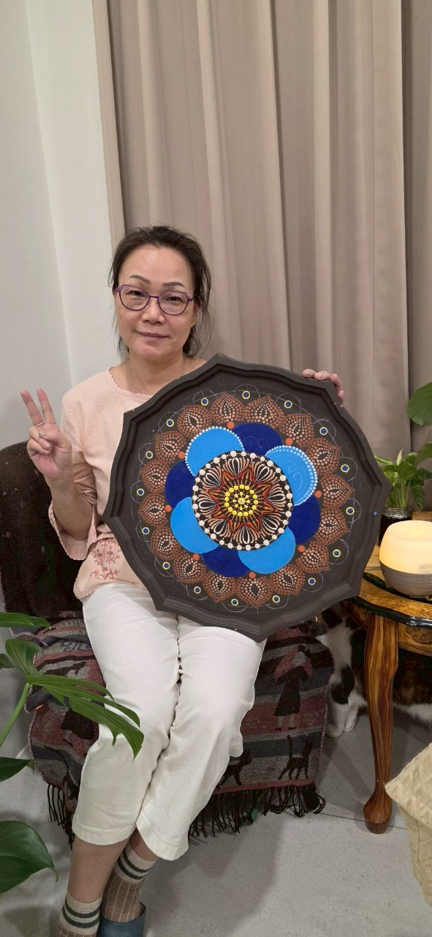
作品賞析
點鏡藝術工作室 ‧ 一點一滴，照見自己。
33

Slide 34
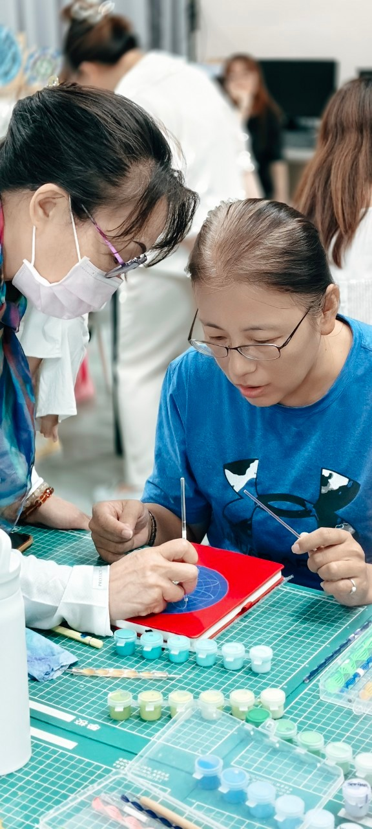
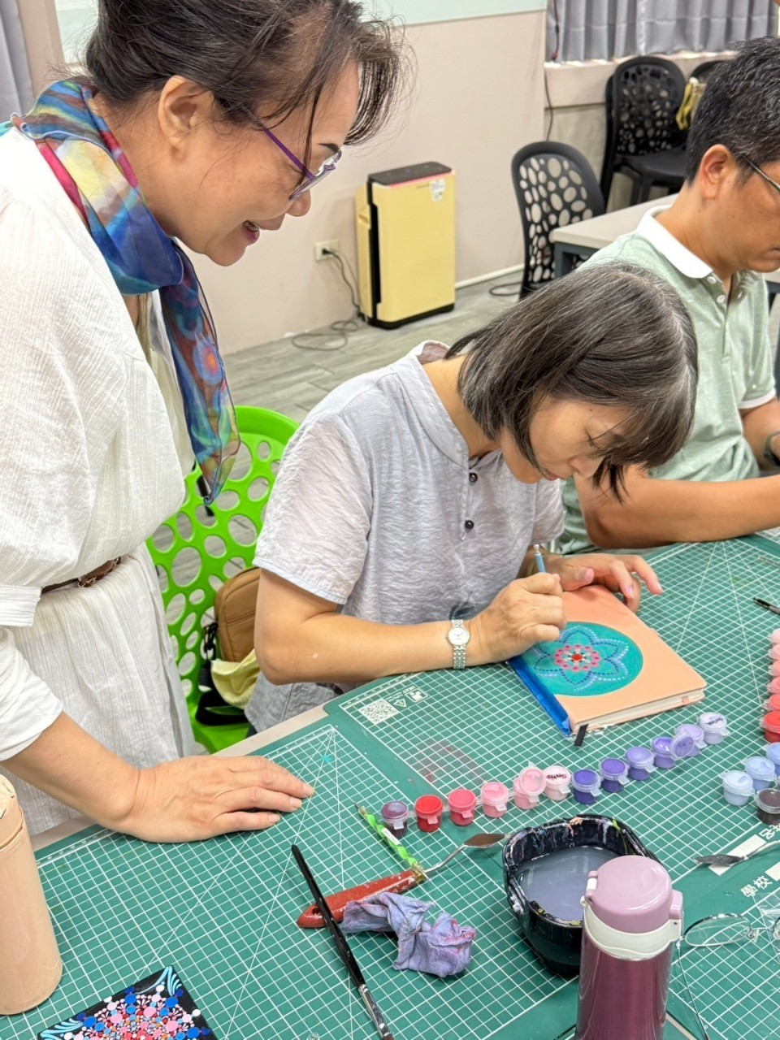
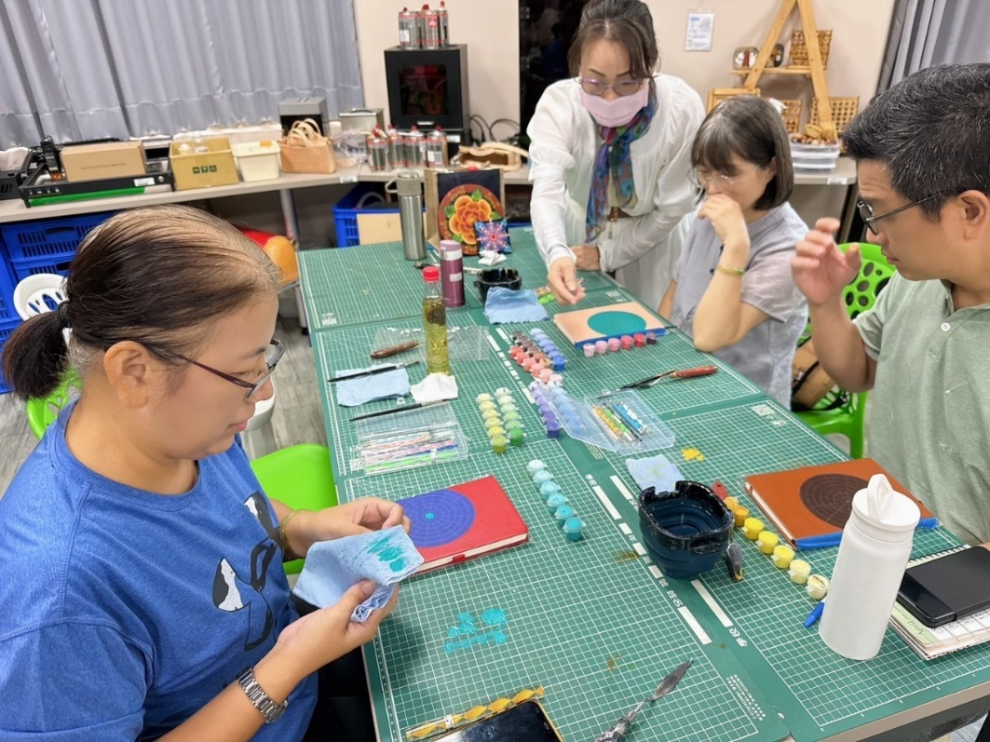
上課花絮
點鏡藝術工作室 ‧ 一點一滴，照見自己。
34

Slide 35
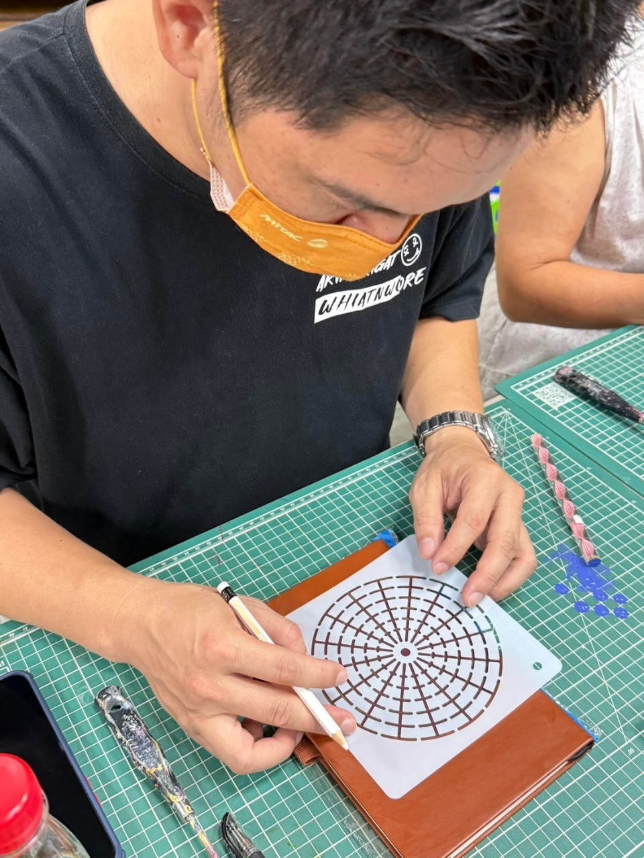
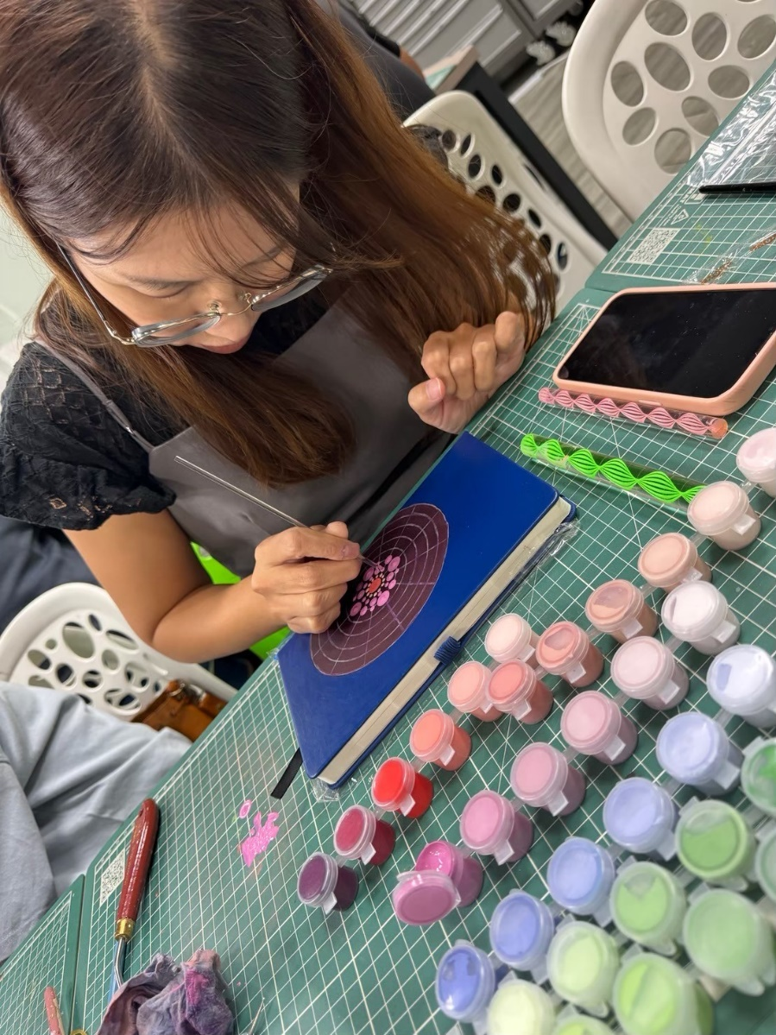
上課花絮
點鏡藝術工作室 ‧ 一點一滴，照見自己。
35

